Slide 1
UNIVERSIDADE JOAQUIM ALBERTO CHISSANO · PTP III
Smart Campus
O campus que pensa consigo.
Apresentação do sistema: aulas, campus físico, IoT e tesouraria
num só sítio — para quem usa, não para quem constrói.
Hoje
Pessoas e aulas
Campus
Operações
Gestão
Novembro 2026 · Versão 1.0 · Maputo

Slide 2
PERCURSO
O sistema, ecrã a ecrã
Toque num cartão para saltar. A ordem é a da barra lateral.
01
02
03
04
O sistema
Entrar
Hoje
Pessoas e aulas
O que é e quem entra
Login, menu e papéis
Mapa, dia e avisos
Cursos, horários e notas
05
06
07
08
Campus
Operações
Finanças
Governação
D2, gémeo 3D e parque
IoT, ocorrências, relatórios
Propinas, salários, bloqueios
Admin, auditoria, aluno
Smart Campus · Percurso
2 / 41

Slide 3
O SISTEMA
Um campus, quatro trabalhos
A plataforma académica da UJAC junta a vida lectiva, o edifício D2, a rede IoT e a tesouraria.
Aulas
Campus
Operações
Tesouraria
Cursos, inscrições, horários,
presenças e pauta.
Mapa do D2, gémeo 3D,
salas e parque de viaturas.
Sensores, alertas,
ocorrências e manutenção.
Propinas, recibos,
salários e bloqueios.
Smart Campus · O sistema
3 / 41
Notes:
Abrir com a ideia de um só sítio. Evitar detalhe técnico. O Core é o coração comum; os módulos são o trabalho do dia.

Slide 4
O SISTEMA
Seis papéis, seis dias diferentes
Administrador
Coordenador
Docente
Vê tudo. Contas, políticas financeiras e limiares IoT.
Vida académica, horários, utilizadores e auditoria.
As suas sessões, presenças e o lançamento de notas.
Estudante
Financeiro
Técnico
O próprio perfil, a pauta, as presenças e a pasta financeira.
Dívidas, propinas, salários e relatórios em MZN.
Campus, sensores, ocorrências, manutenção e parque.
Smart Campus · O sistema
4 / 41
Notes:
O menu esconde o que o papel não pode ver. Financeiro e Administrador partilham tesouraria; só o Admin altera políticas.

Slide 5
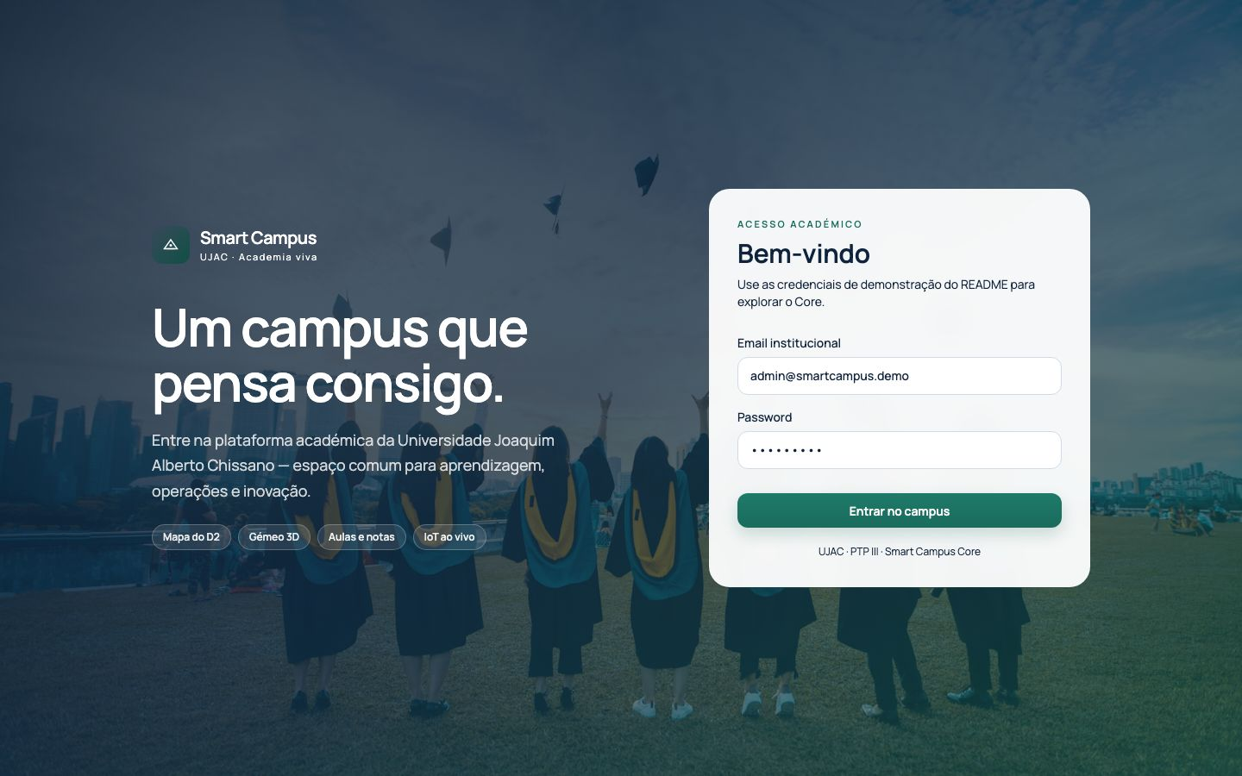
ENTRAR
A porta do campus
/login
Ainda sem sessão
• Cartão Bem-vindo com email institucional e password.
• Entrar no campus abre o Centro de operações.
• Contas demo só em laboratório; em produção usa-se a conta real.
• Se a API estiver fria, o ecrã pede para esperar e tentar de novo.
Smart Campus · Entrar
5 / 41
Notes:
Mostrar a frase «Um campus que pensa consigo». Não insistir em credenciais na sala, excepto se for demo controlada.

Slide 6
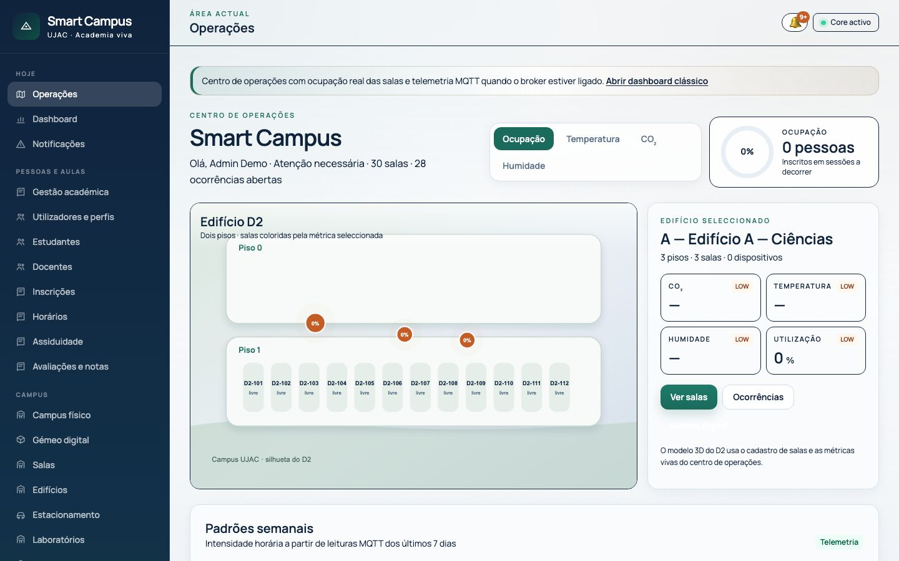
ENTRAR
O mapa está sempre à esquerda
Barra lateral
Todos os autenticados
• Cinco grupos: Hoje, Pessoas e aulas, Campus, Operações, Gestão.
• O cabeçalho diz a área actual e o sino leva às notificações.
• Em baixo: o seu nome, o papel e Terminar sessão.
• No telemóvel, o botão Menu abre a mesma lista.
Smart Campus · Entrar
6 / 41
Notes:
Nas capturas seguintes o menu é o mesmo. Use-o como fio condutor da apresentação.

Slide 7
CAPÍTULO 03
Hoje
O pulso do campus no primeiro minuto da sessão.
Centro de operações
Dashboard
Notificações

Slide 8
HOJE
Centro de operações
/ops
Todos os autenticados
• Mapa do D2 pintado por ocupação, temperatura, CO₂ ou humidade.
• Painel do edifício com cartões ambientais e salas.
• Padrão semanal, alertas ao vivo e actividade recente.
• Atalhos para salas, ocorrências, dispositivos e gémeo 3D.
Smart Campus · Hoje
8 / 41
Notes:
É a home pós-login. O pulso circular resume as pessoas em sessão.

Slide 9
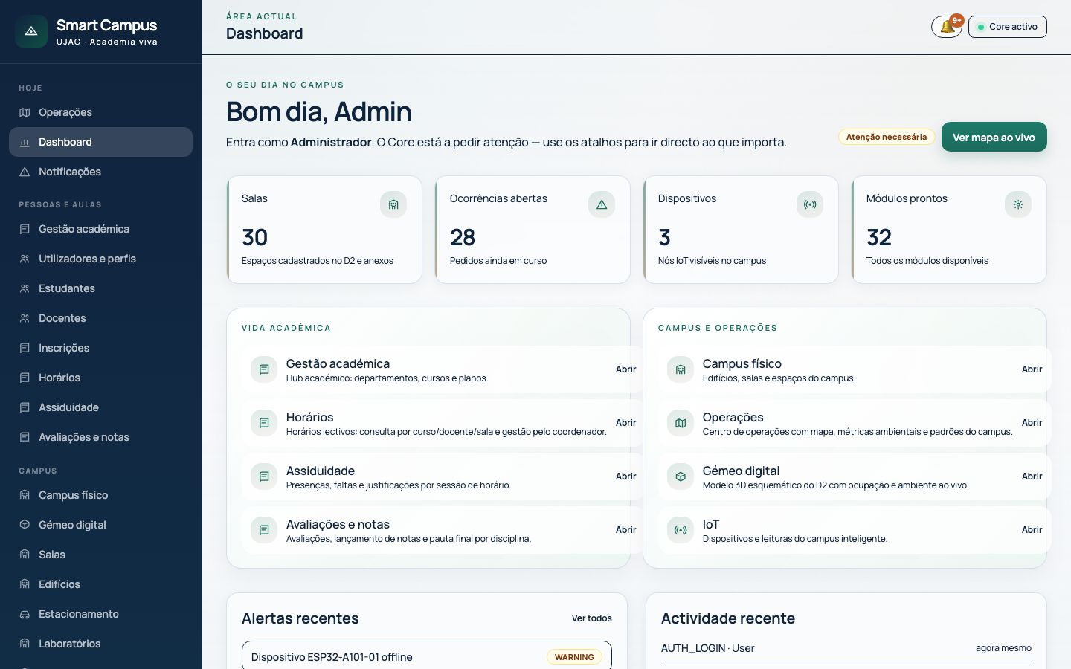
HOJE
O seu dia no campus
/dashboard
Todos os autenticados
• Saudação com o primeiro nome e o papel com que entrou.
• Cartões de salas, ocorrências e estado do Core.
• Atalhos só para os módulos que o papel permite.
• O botão Ver mapa ao vivo volta ao Centro de operações.
Smart Campus · Hoje
9 / 41
Notes:
Bom slide para contrastar a vista Admin com a do estudante, mais à frente.

Slide 10
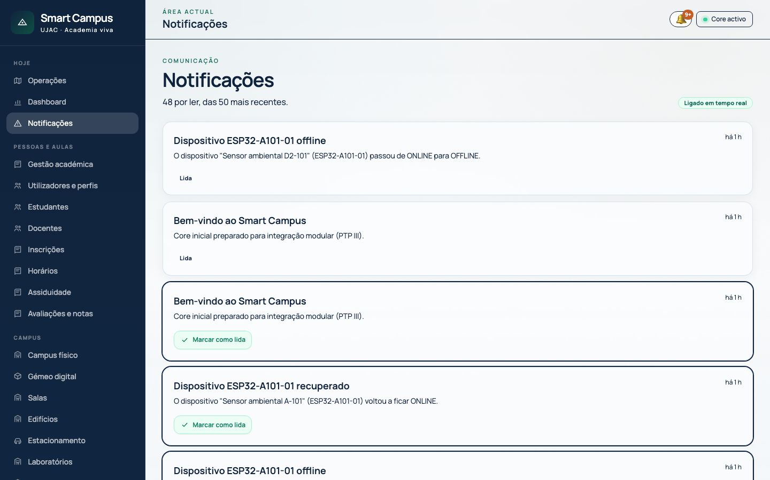
HOJE
Notificações em tempo real
/notifications
Todos os autenticados
• Caixa da mais recente para a mais antiga.
• As não lidas ficam em destaque; o sino traz o contador.
• Avisos financeiros, académicos e operacionais no mesmo sítio.
• Marcar como lida quando o assunto já foi tratado.
Smart Campus · Hoje
10 / 41

Slide 11
CAPÍTULO 04
Pessoas e aulas
Tudo o que faz a universidade funcionar no papel.
Estrutura académica
Contas e perfis
Horários, presenças, notas

Slide 12
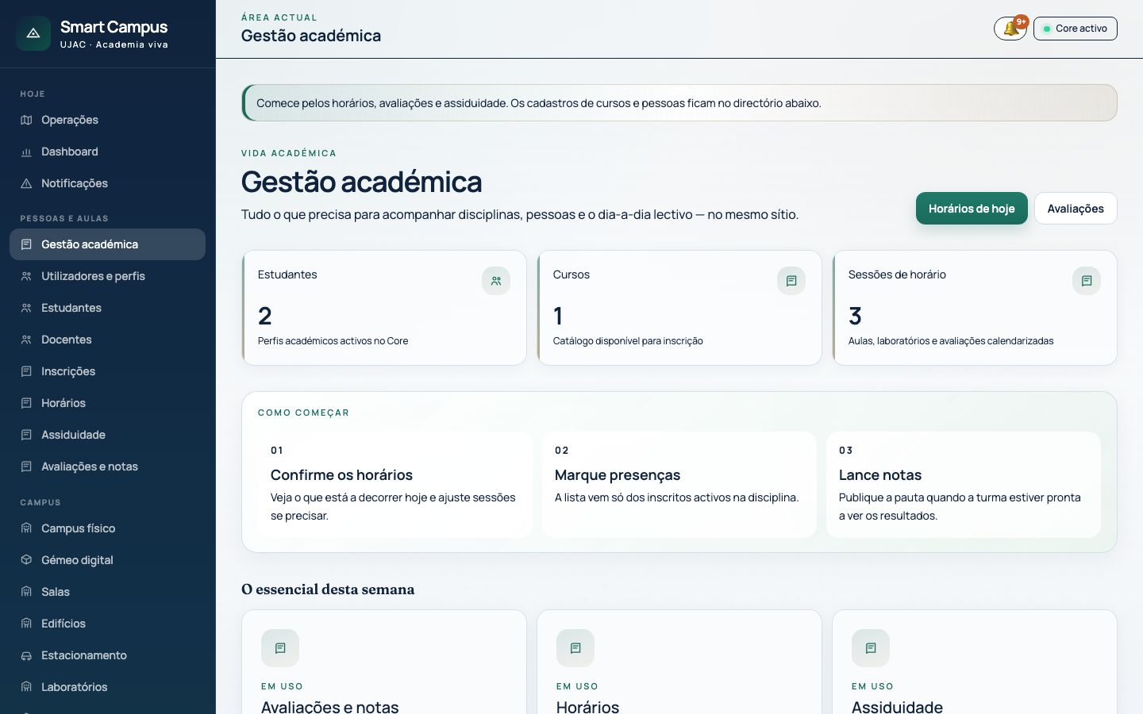
PESSOAS E AULAS
Gestão académica — o hub
/academic
Todos os autenticados
• Contadores de estudantes, cursos e sessões.
• Três passos do dia: horários, presenças, notas.
• Directório para departamentos, cursos, disciplinas e pessoas.
• Departamentos, cursos e disciplinas não estão no menu — entram daqui.
Smart Campus · Pessoas e aulas
12 / 41

Slide 13
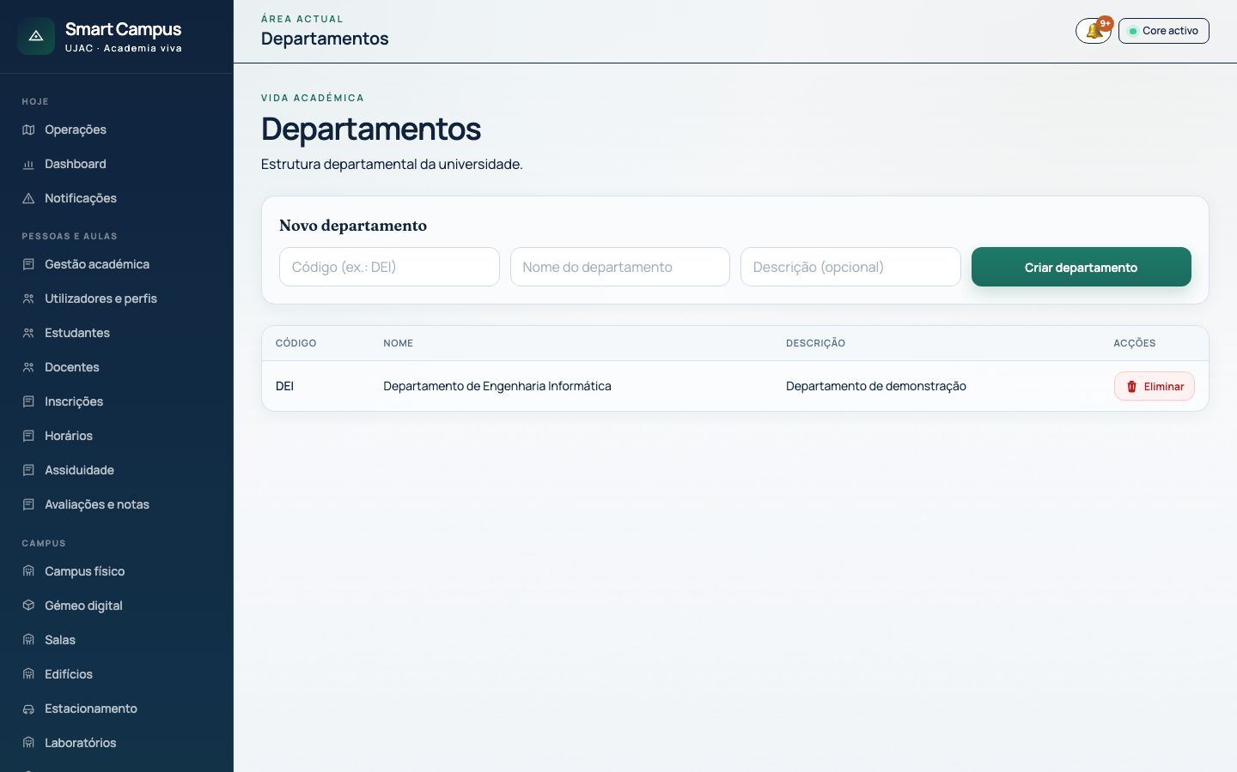
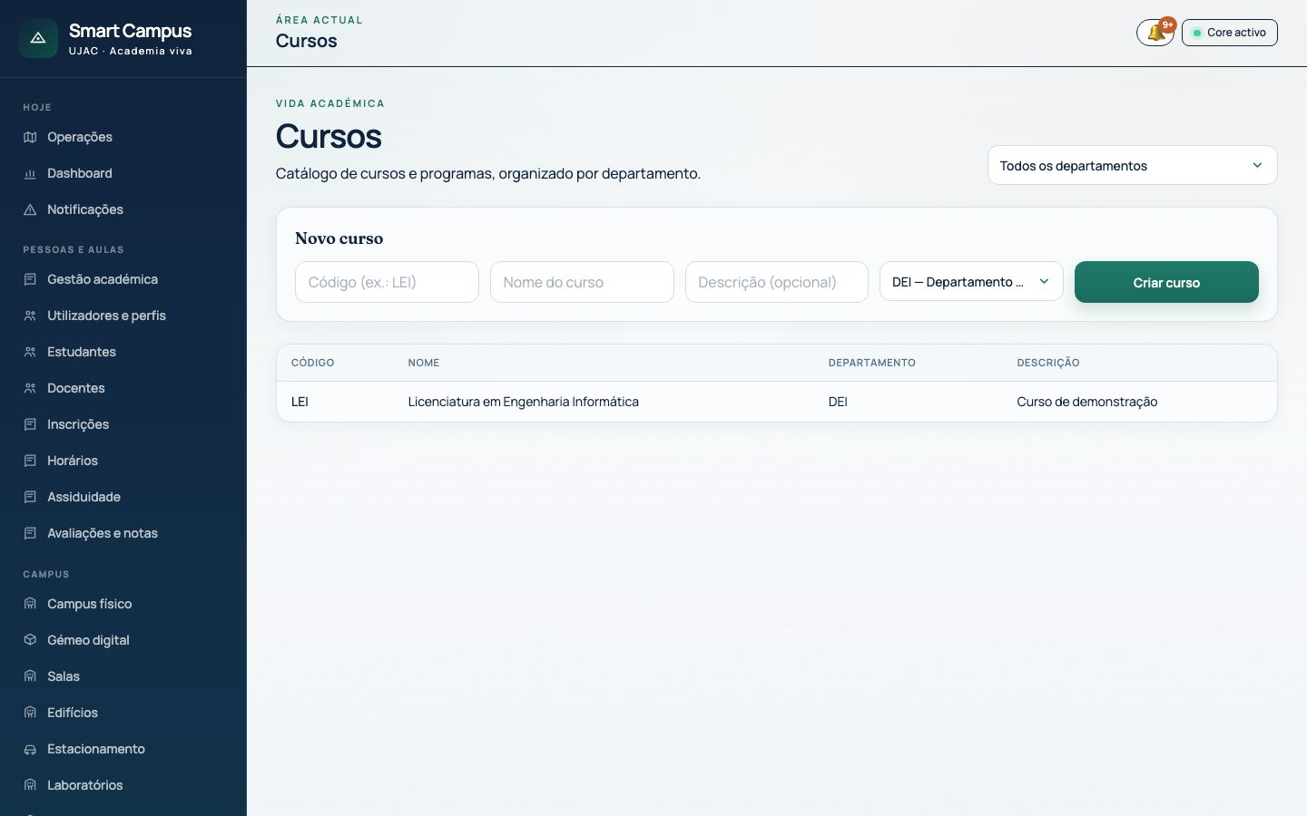
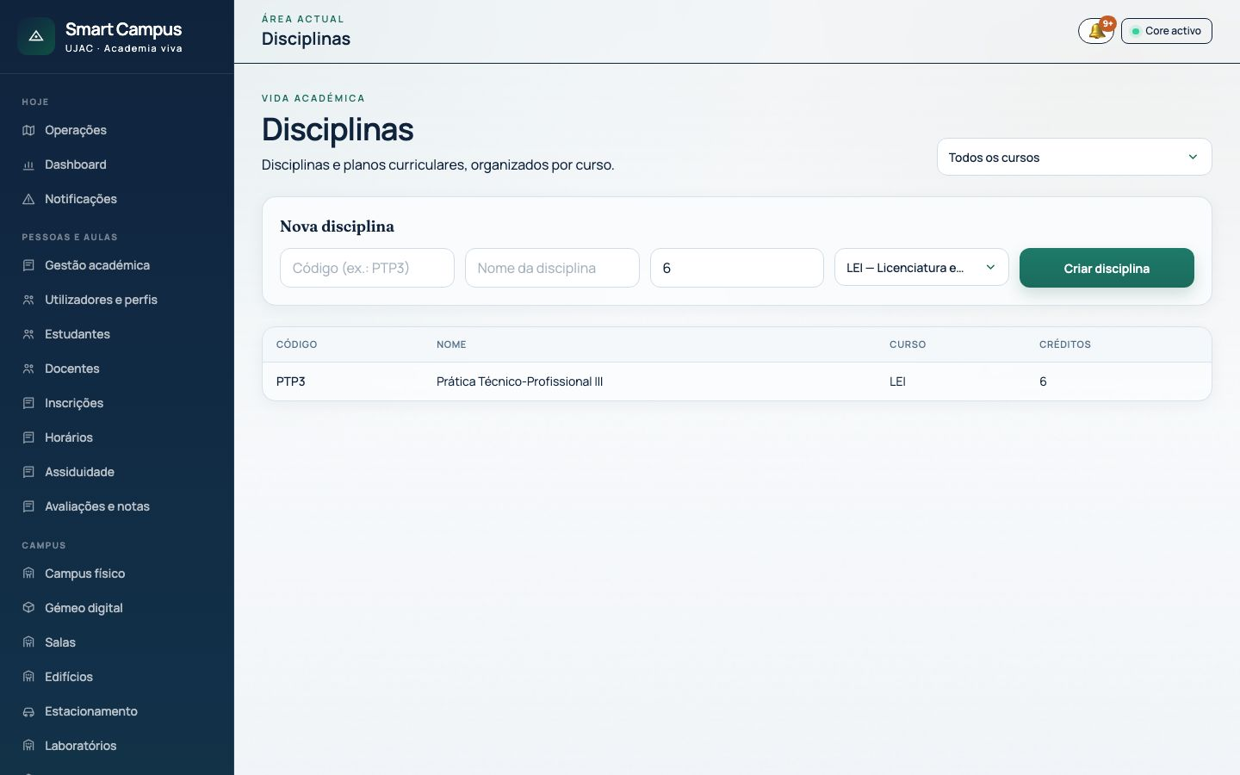
PESSOAS E AULAS
A estrutura: departamento → curso → disciplina
/departments · /courses · /subjects
Consulta: todos · Criar: coordenação e admin
• Primeiro o departamento, depois o curso, depois a disciplina.
• O curso alimenta inscrições, horários e a emissão de propina.
• Quem gere vê o formulário no topo e a coluna de acções.
Departamentos
Cursos
Disciplinas
Smart Campus · Pessoas e aulas
13 / 41

Slide 14
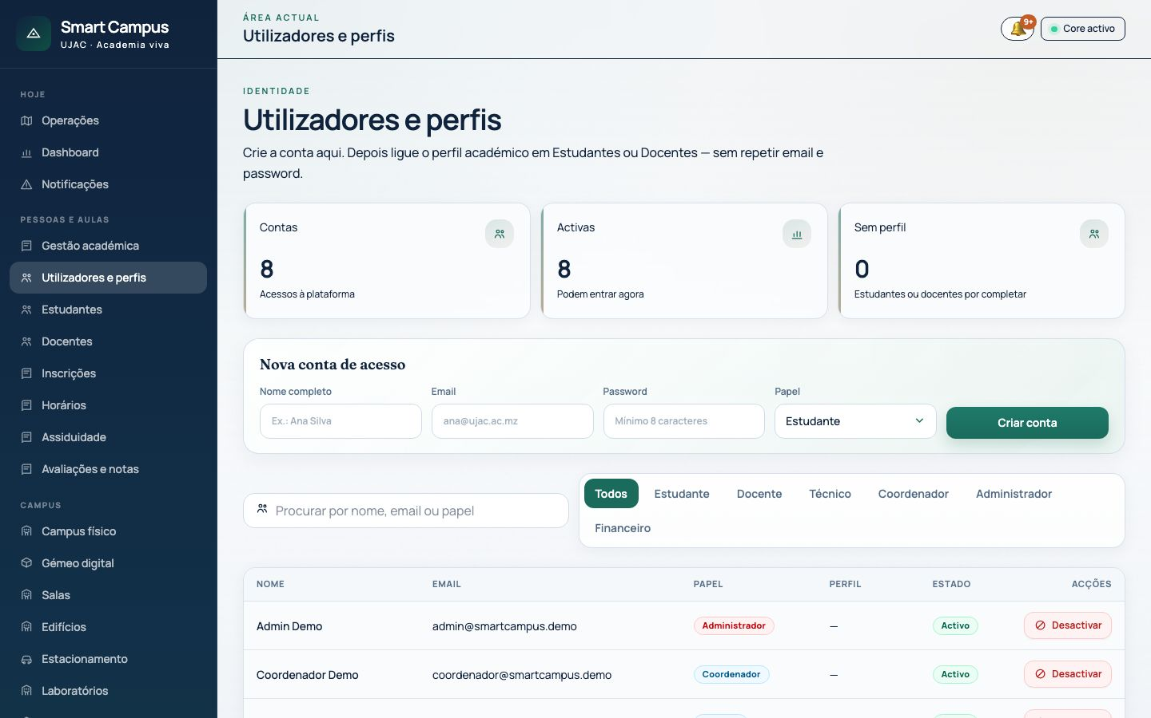
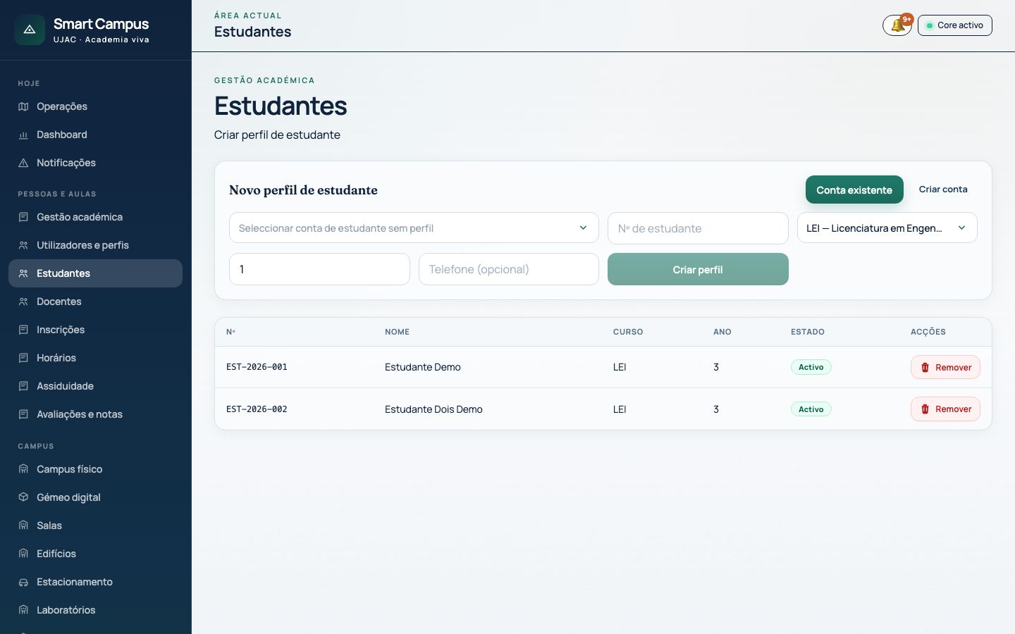
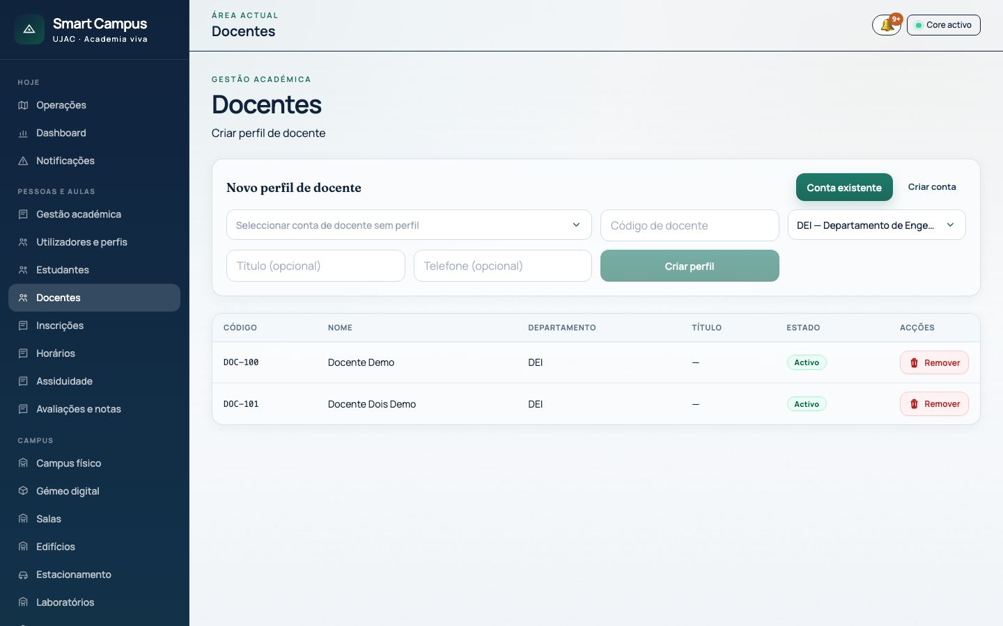
PESSOAS E AULAS
Contas, estudantes e docentes
/users · /students · /teachers
Gestão académica · Admin cria contas
• A conta nasce em Utilizadores (email, papel, password).
• O perfil académico liga-se depois — sem repetir credenciais.
• Sem perfil de estudante não há inscrição possível.
Utilizadores
Estudantes
Docentes
Smart Campus · Pessoas e aulas
14 / 41
Notes:
Dois passos: identidade (Users) e perfil (Students/Teachers).

Slide 15
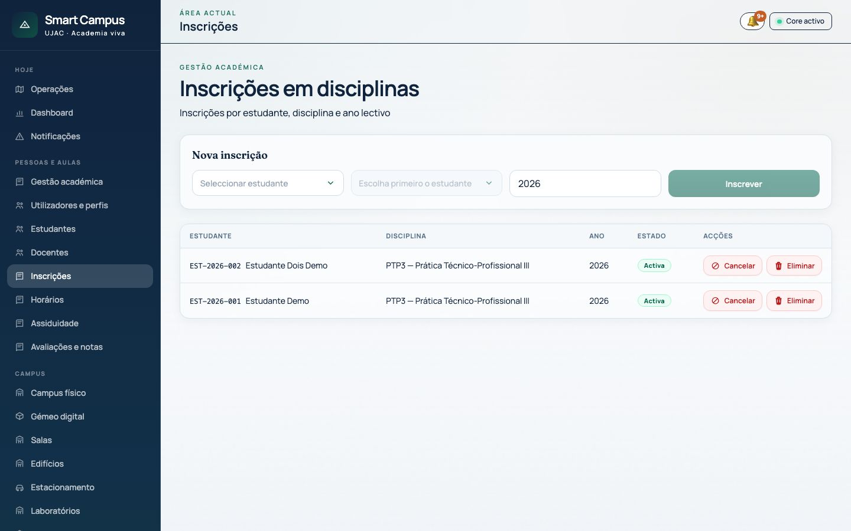
PESSOAS E AULAS
Inscrições no ano lectivo
/enrolments
Estudante, docente, coordenação, admin
• Estudante + disciplina + ano lectivo.
• O aluno só se inscreve a si e só no seu curso.
• Coordenação activa ou altera o estado.
• Bloqueio financeiro impede activar a inscrição.
Smart Campus · Pessoas e aulas
15 / 41
Notes:
Ponte natural para o módulo financeiro: regularizar antes de insistir.

Slide 16
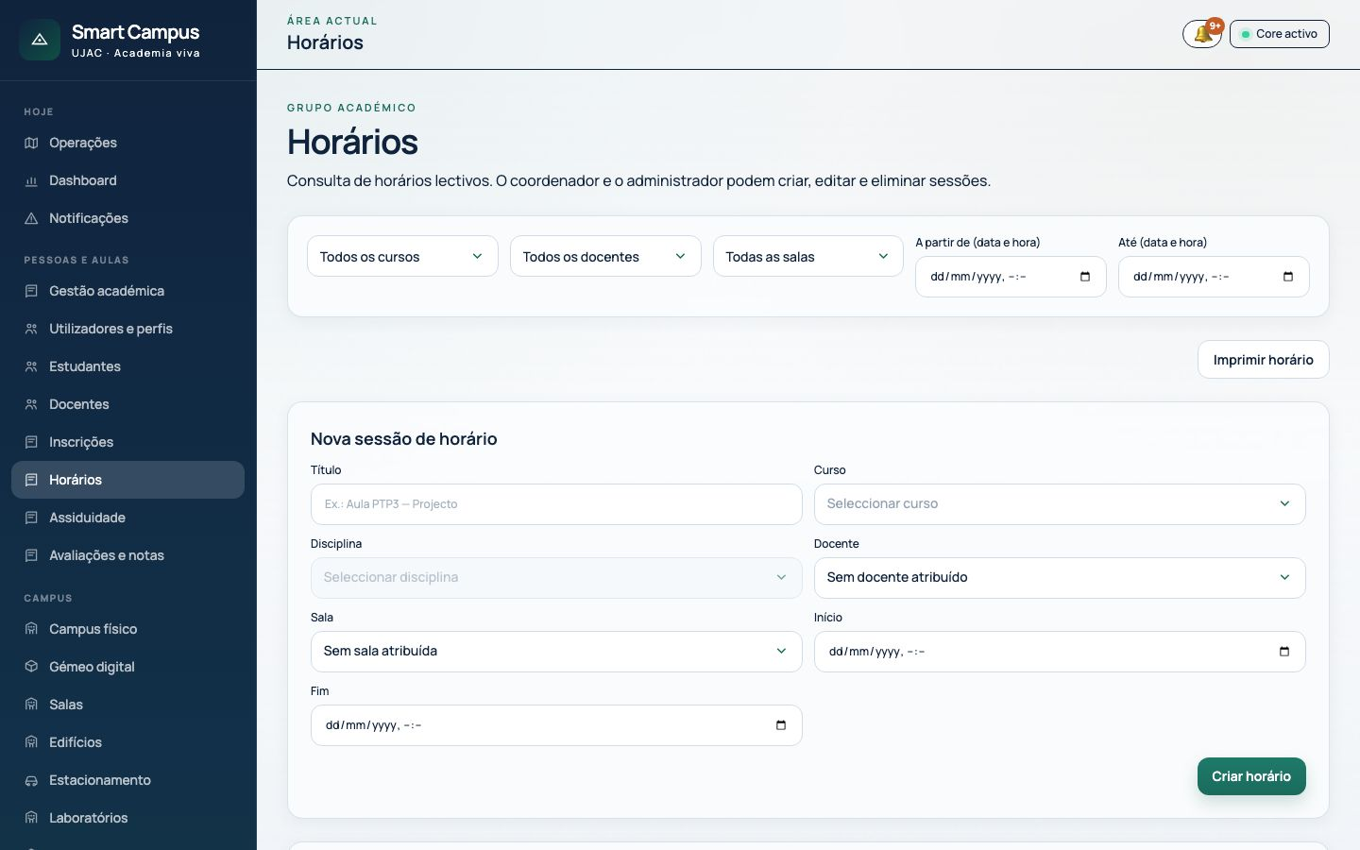
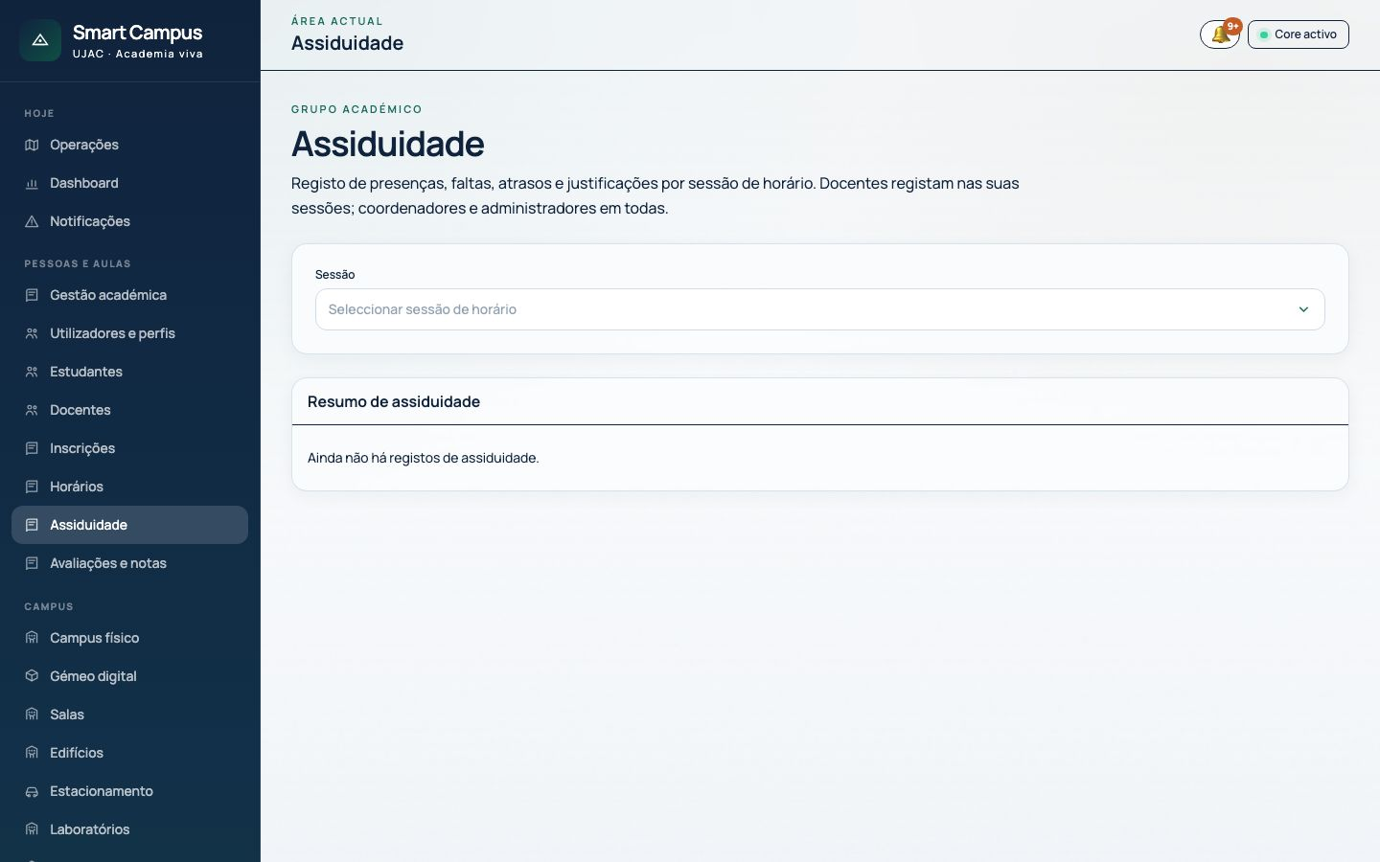
PESSOAS E AULAS
Horários e assiduidade
/schedules · /attendance
Estudante consulta · Docente marca · Coord. gere
• Sessões de aula, laboratório ou avaliação, com sala e docente.
• A lista de presenças vem só dos inscritos activos.
• Presença, falta, atraso ou justificação por sessão.
• O estudante vê o histórico; não edita o dos colegas.
Horários
Assiduidade
Smart Campus · Pessoas e aulas
16 / 41

Slide 17
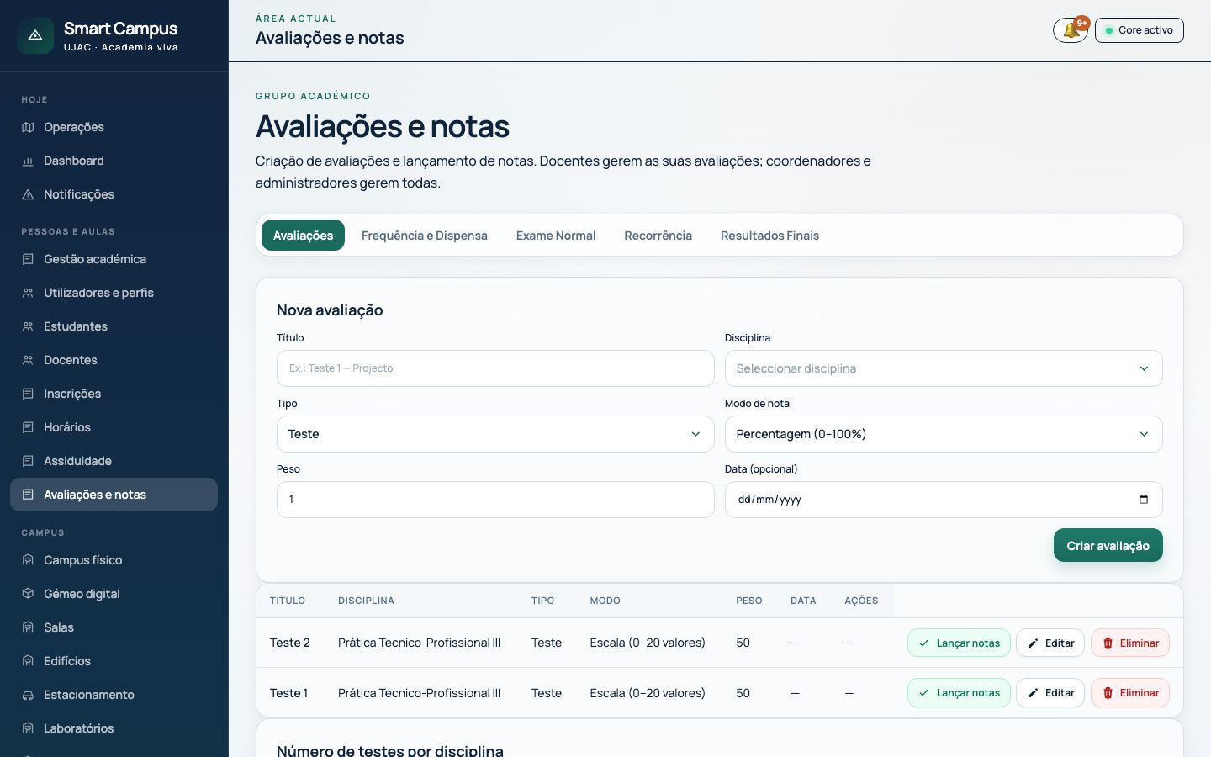
PESSOAS E AULAS
Avaliações e notas
/assessments
Docente lança · Estudante lê a pauta
• Criar teste, exame ou trabalho numa disciplina.
• Lançar notas e publicar quando a turma puder ver.
• O estudante vê admissão, exames e situação.
• Bloqueio financeiro pode condicionar o lançamento.
Smart Campus · Pessoas e aulas
17 / 41

Slide 18
CAPÍTULO 05
Campus
O D2 em mapa, em 3D e no cadastro do dia-a-dia.
Campus físico
Gémeo digital
Parque e inventário

Slide 19
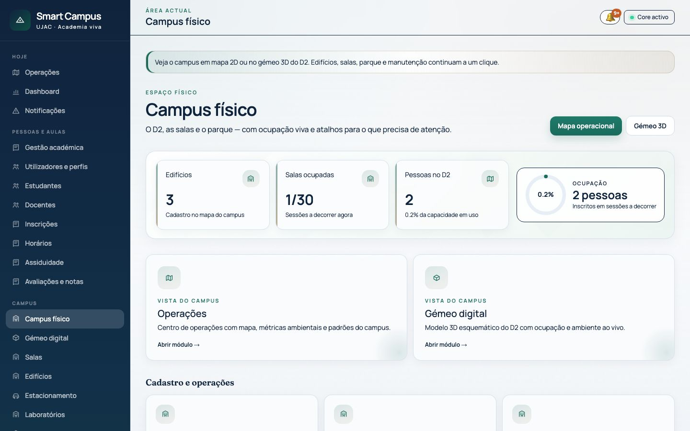
CAMPUS
Campus físico
/campus
Todos os autenticados
• Edifícios, salas ocupadas agora e pessoas no D2.
• Atalhos para o mapa operacional e para o gémeo 3D.
• Directório: edifícios, salas, parque, labs e equipamentos.
Smart Campus · Campus
19 / 41

Slide 20
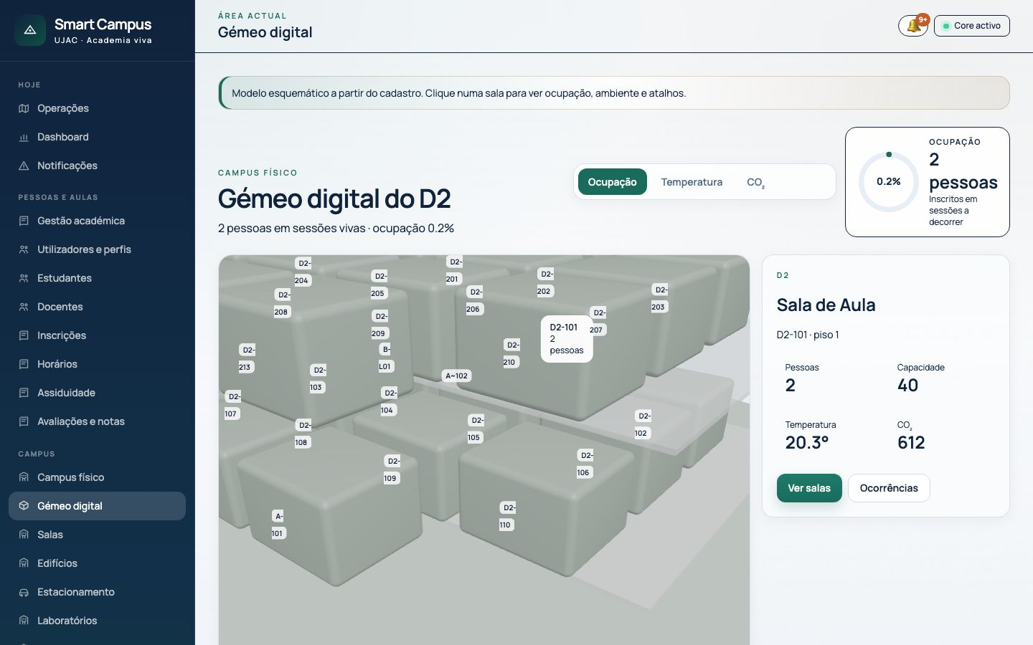
CAMPUS
Gémeo digital do D2
/campus/twin
Todos os autenticados
• Volume 3D gerado a partir do cadastro de salas.
• Cores de ocupação, temperatura ou CO₂.
• Clique numa sala: pessoas, ambiente e atalhos.
• É o mesmo pulso do Centro de operações, em profundidade.
Smart Campus · Campus
20 / 41

Slide 21
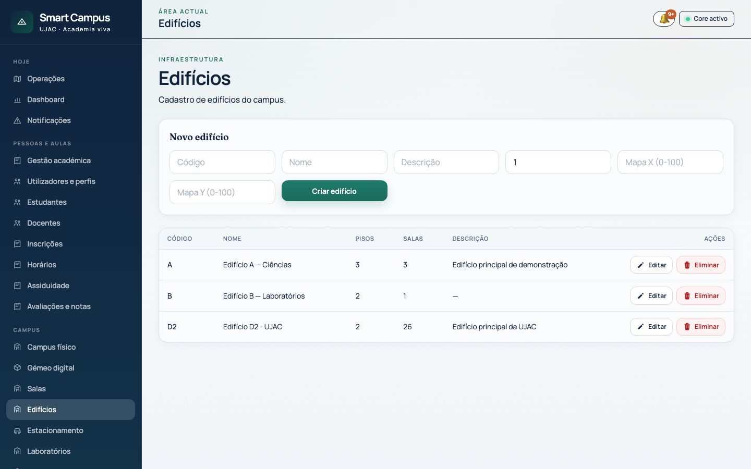
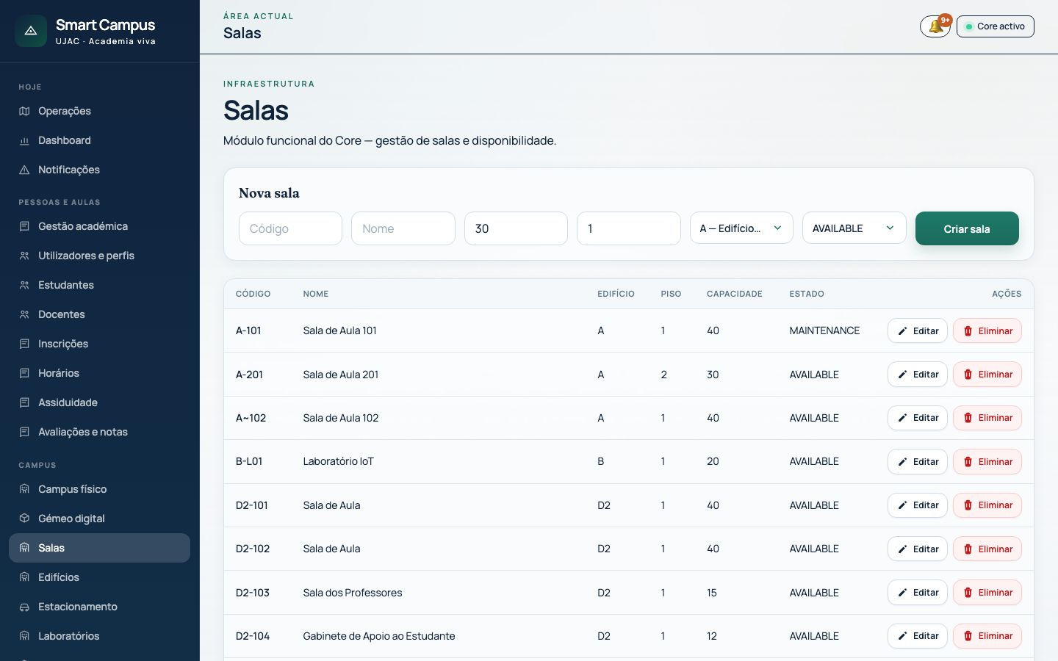
CAMPUS
Edifícios e salas
/buildings · /rooms
Consulta: todos · Cadastro: gestão do campus
• O D2 é um edifício como os outros — com posição no mapa.
• Cada sala tem piso, capacidade e fica disponível para horários, IoT e ocorrências.
Edifícios
Salas
Smart Campus · Campus
21 / 41

Slide 22
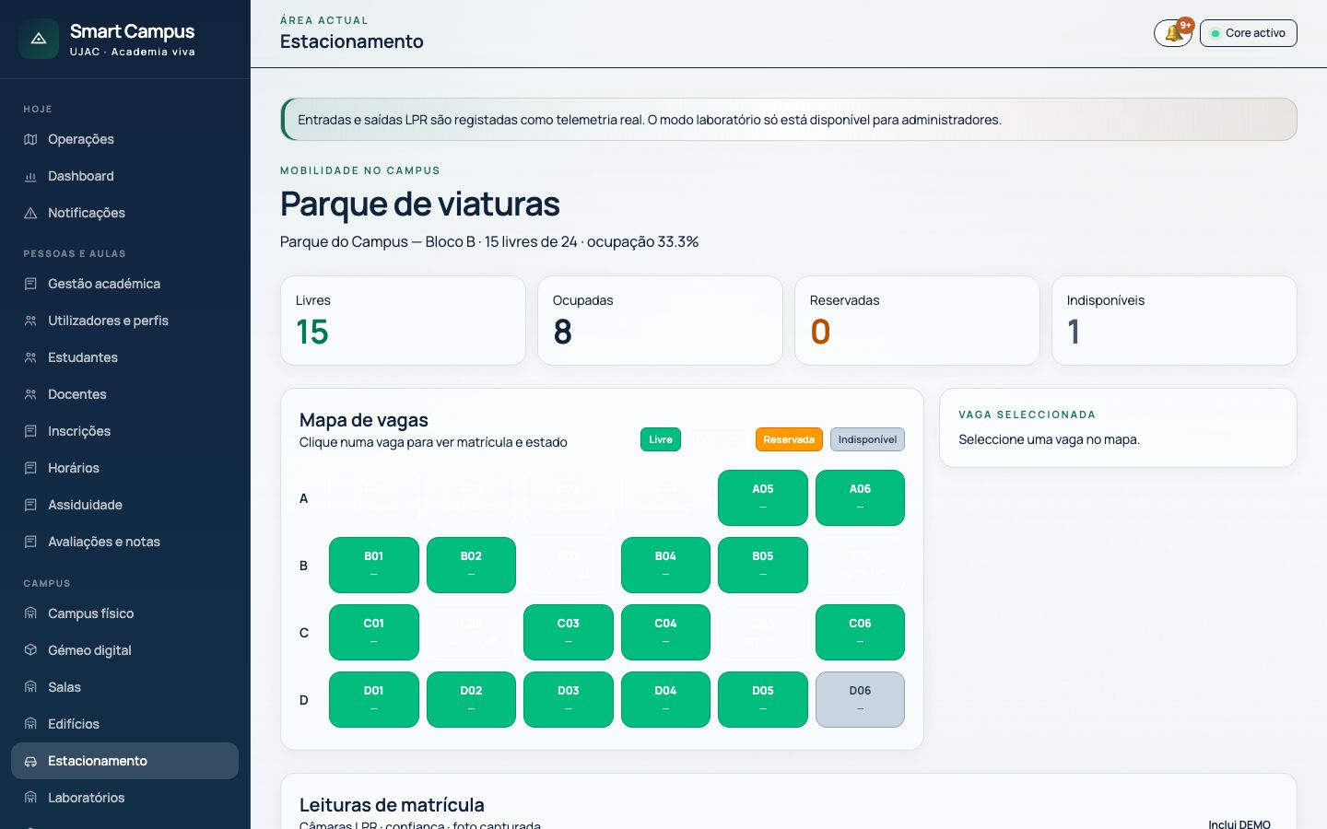
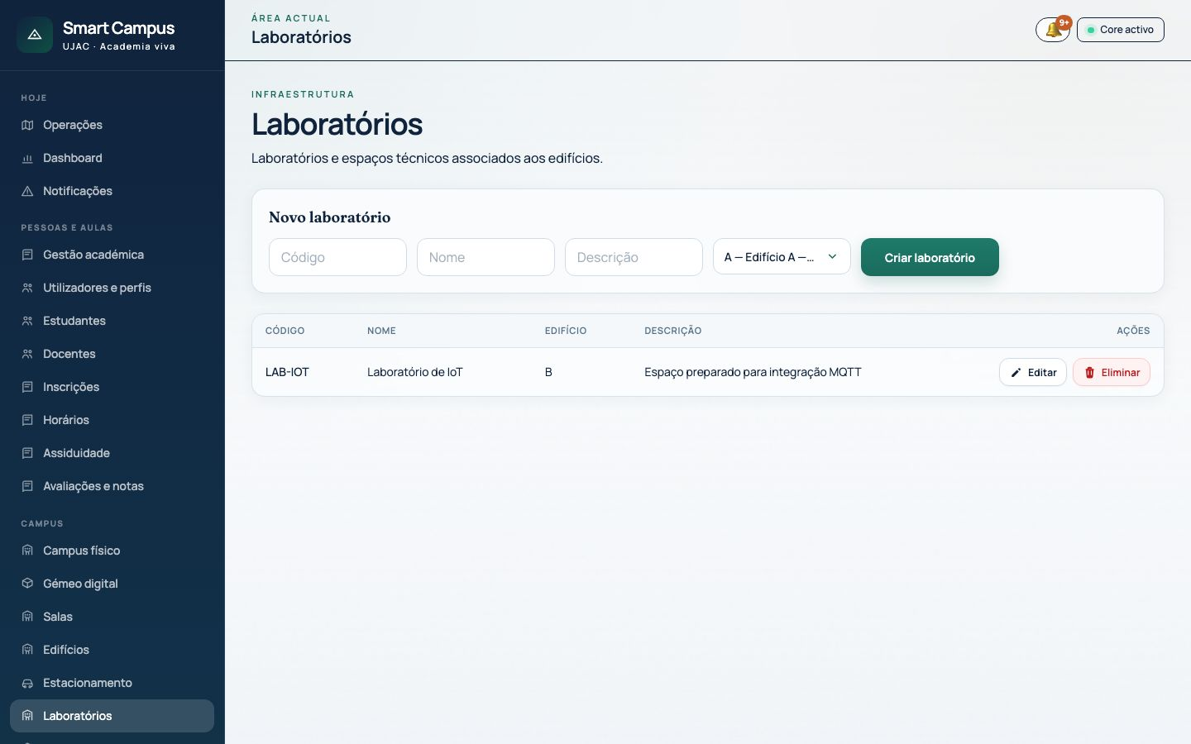
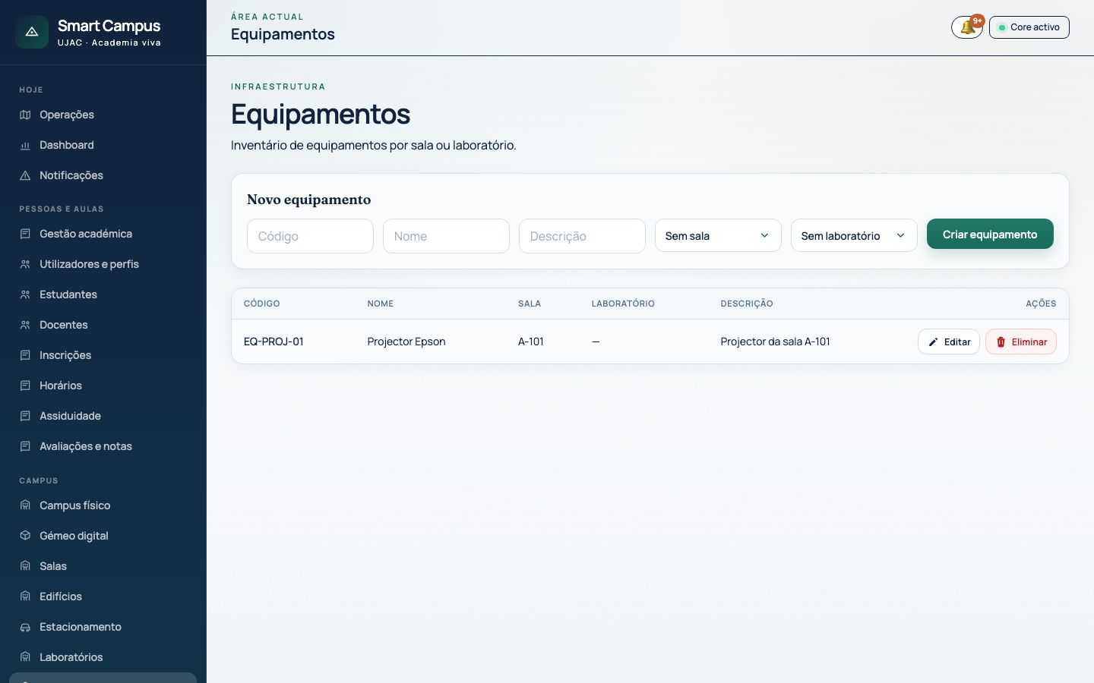
CAMPUS
Parque, laboratórios e equipamentos
/parking · /laboratories · /equipment
Técnico, coordenação e admin gerem o parque
• Vagas livres, ocupadas, reservadas ou indisponíveis.
• Leituras de matrícula (LPR); em laboratório o Admin simula.
• Labs e equipamentos fecham o inventário físico.
Parque de viaturas
Laboratórios
Equipamentos
Smart Campus · Campus
22 / 41

Slide 23
CAPÍTULO 06
Operações
A rede inteligente: do sensor ao relatório.
IoT
Ocorrências
Alertas e relatórios

Slide 24
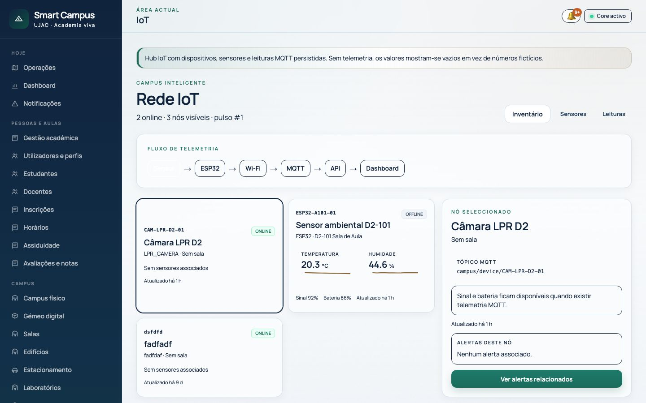
OPERAÇÕES
Rede IoT
/iot
Todos os autenticados
• Nós online, última leitura e o pulso da rede.
• Pipeline: Sensor → ESP32 → Wi-Fi → MQTT → API → ecrã.
• Ao escolher um dispositivo, vê os alertas associados.
Smart Campus · Operações
24 / 41
Notes:
Não aprofundar hardware. O slide mostra o que o utilizador vê, não o esquema eléctrico.

Slide 25
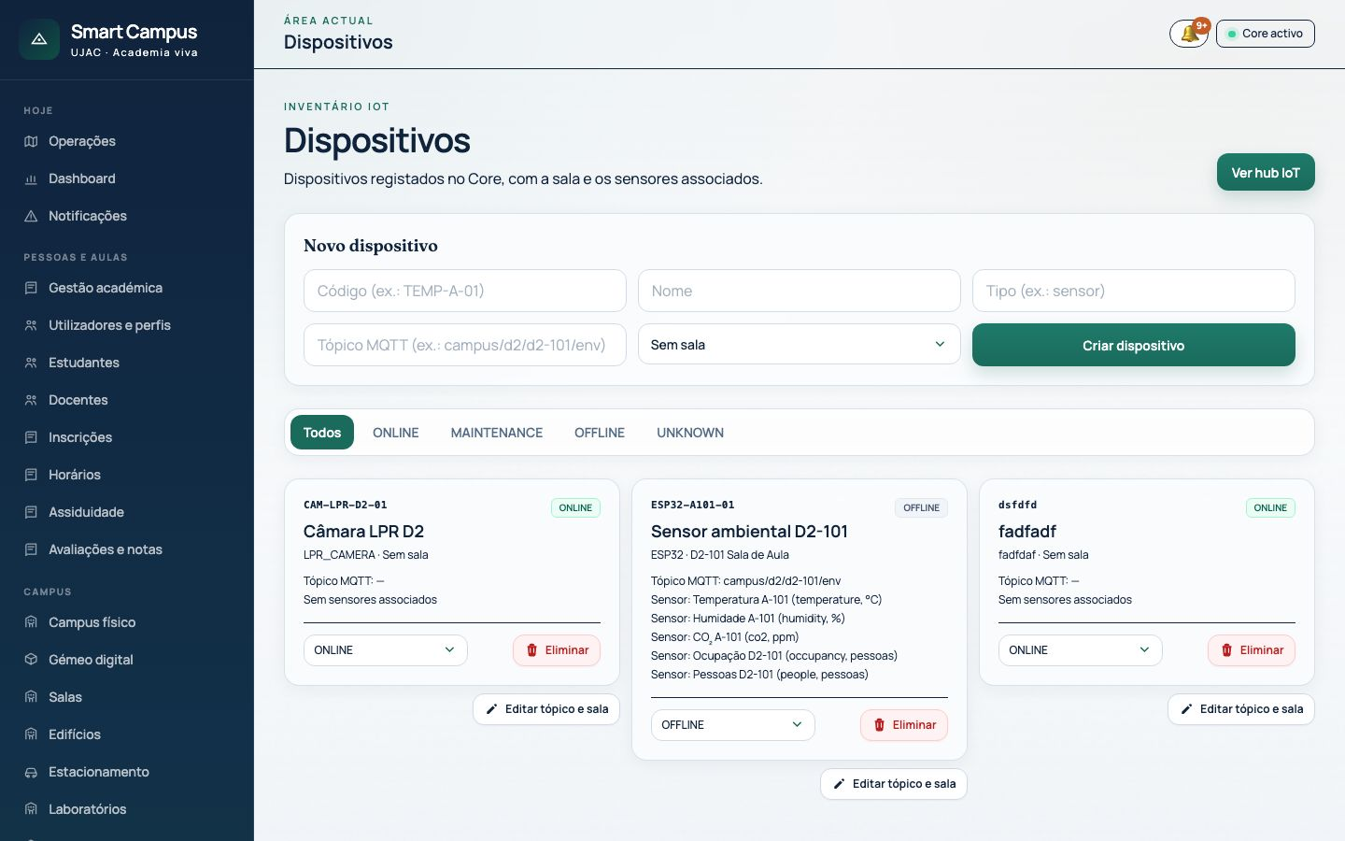
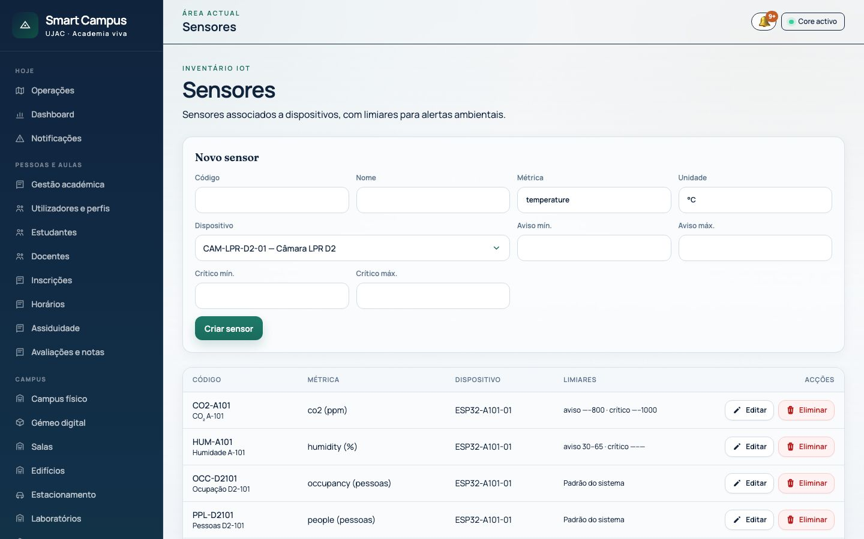
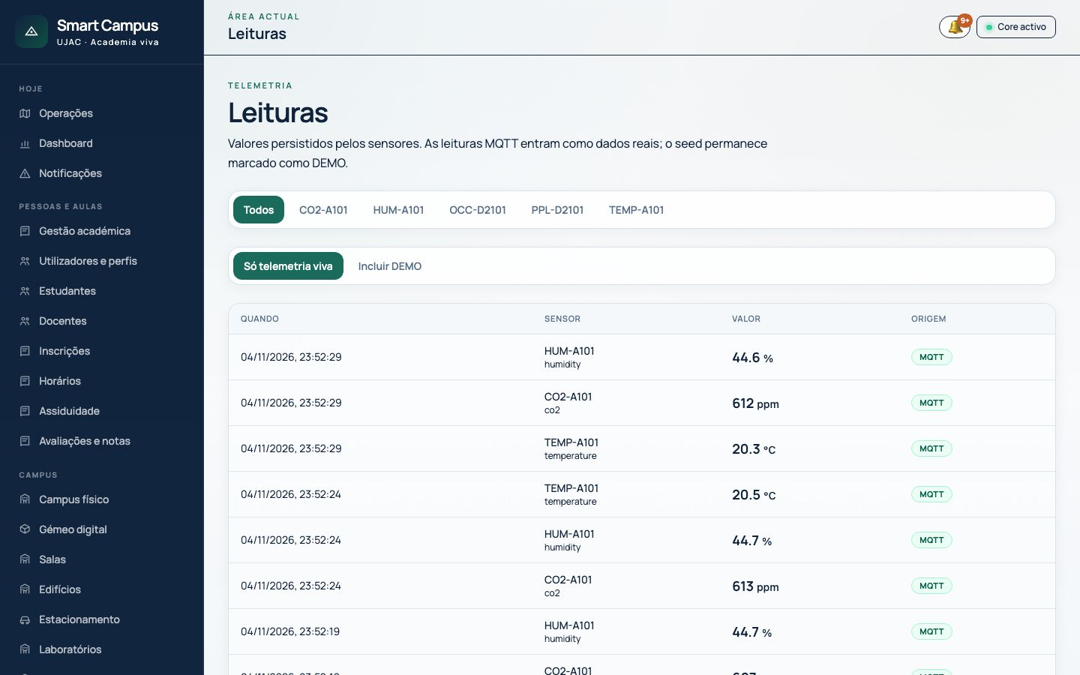
OPERAÇÕES
Dispositivos, sensores e leituras
/devices · /sensors · /readings
Técnico e gestão registam · Todos consultam
• O dispositivo vive numa sala; o sensor mede uma métrica.
• Limiares de aviso e crítico disparam alertas.
• Leituras MQTT são reais; as de semente vêm marcadas DEMO.
Dispositivos
Sensores
Leituras
Smart Campus · Operações
25 / 41

Slide 26
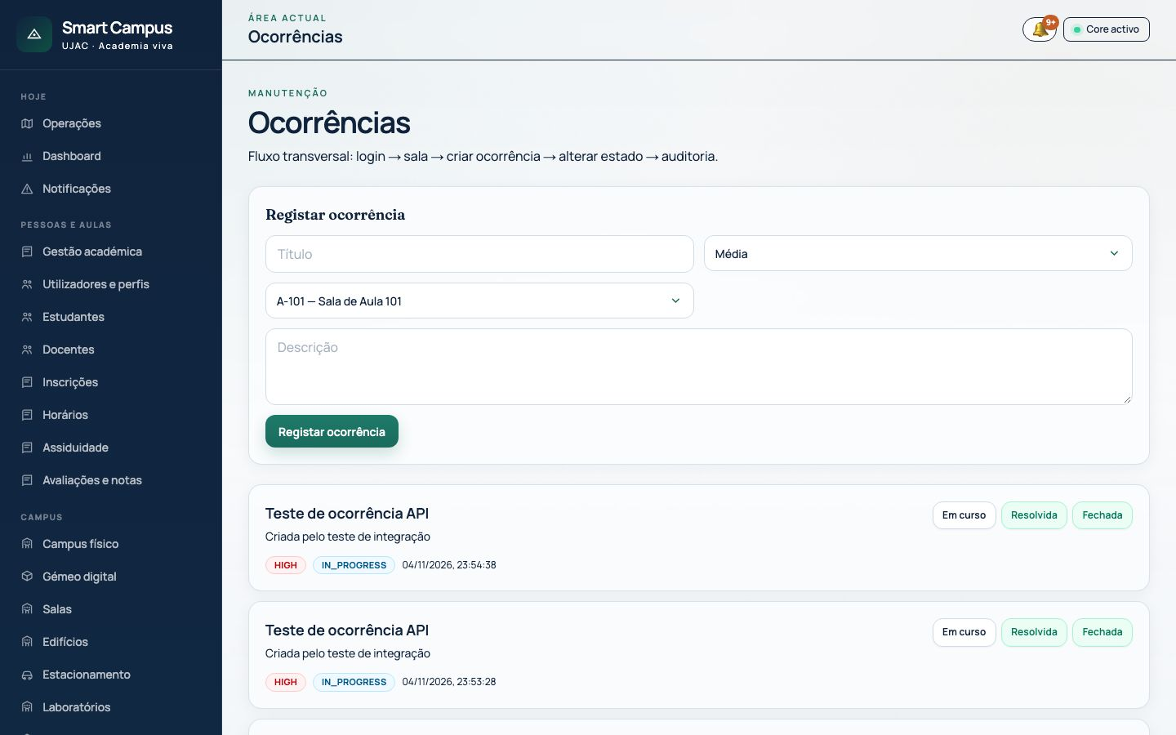
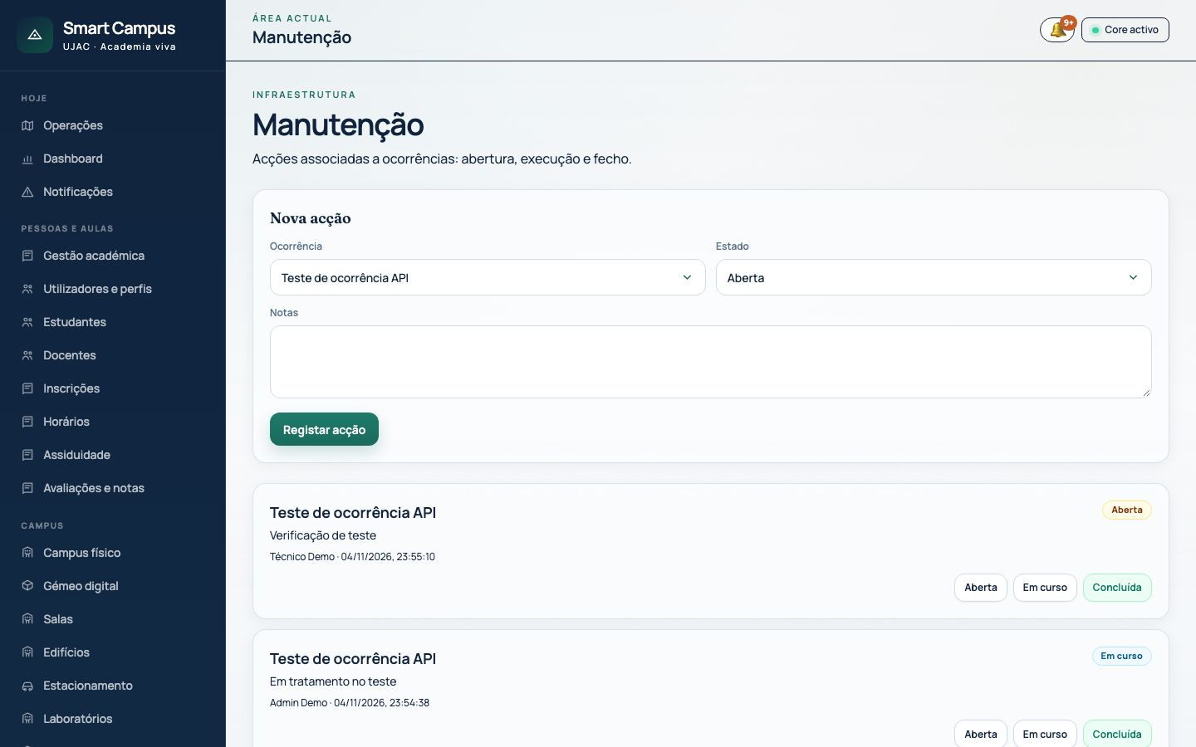
OPERAÇÕES
Ocorrências e manutenção
/incidents · /maintenance
Todos registam · Técnico trata
• Pedido por sala, com prioridade e descrição.
• Estados: aberta, em curso, resolvida, fechada.
• A manutenção é a acção em cima da ocorrência — o rasto do trabalho feito.
Ocorrências
Manutenção
Smart Campus · Operações
26 / 41

Slide 27
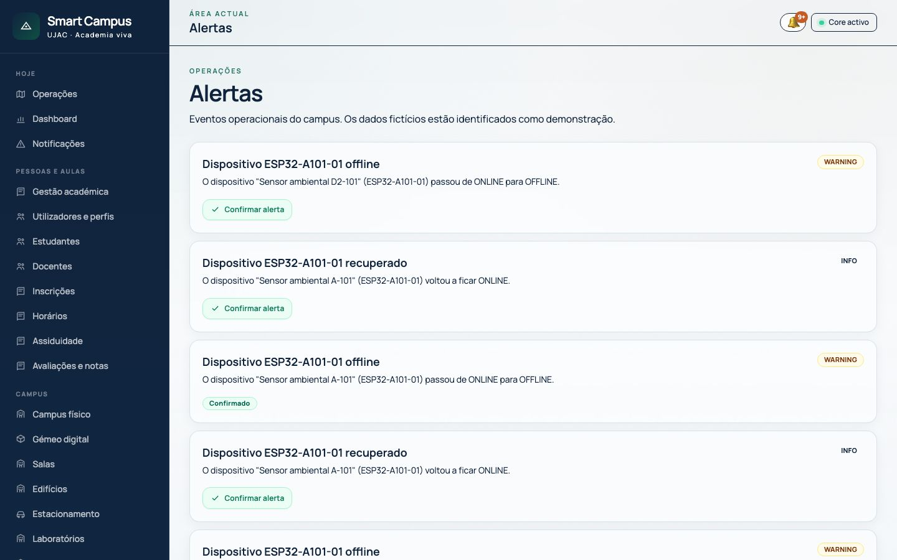
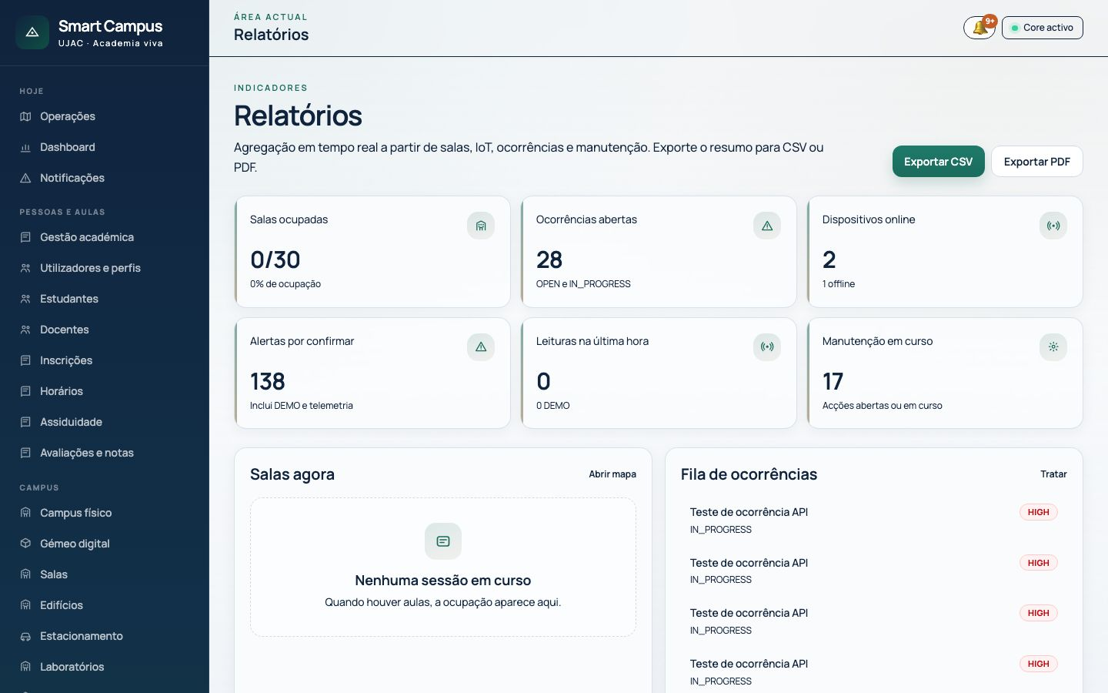
OPERAÇÕES
Alertas e relatórios
/alerts · /reports
Todos lêem · Técnico confirma alertas
• Alertas de dispositivo offline ou limiar ambiental.
• Dados DEMO ficam identificados.
• Relatórios agregam salas, IoT e ocorrências — exportáveis em CSV ou PDF.
Alertas
Relatórios
Smart Campus · Operações
27 / 41

Slide 28
CAPÍTULO 07
Gestão financeira
Propinas, recibos, salários e bloqueios — em meticais.
Dívidas e pagamentos
Contestações
Políticas e salários

Slide 29
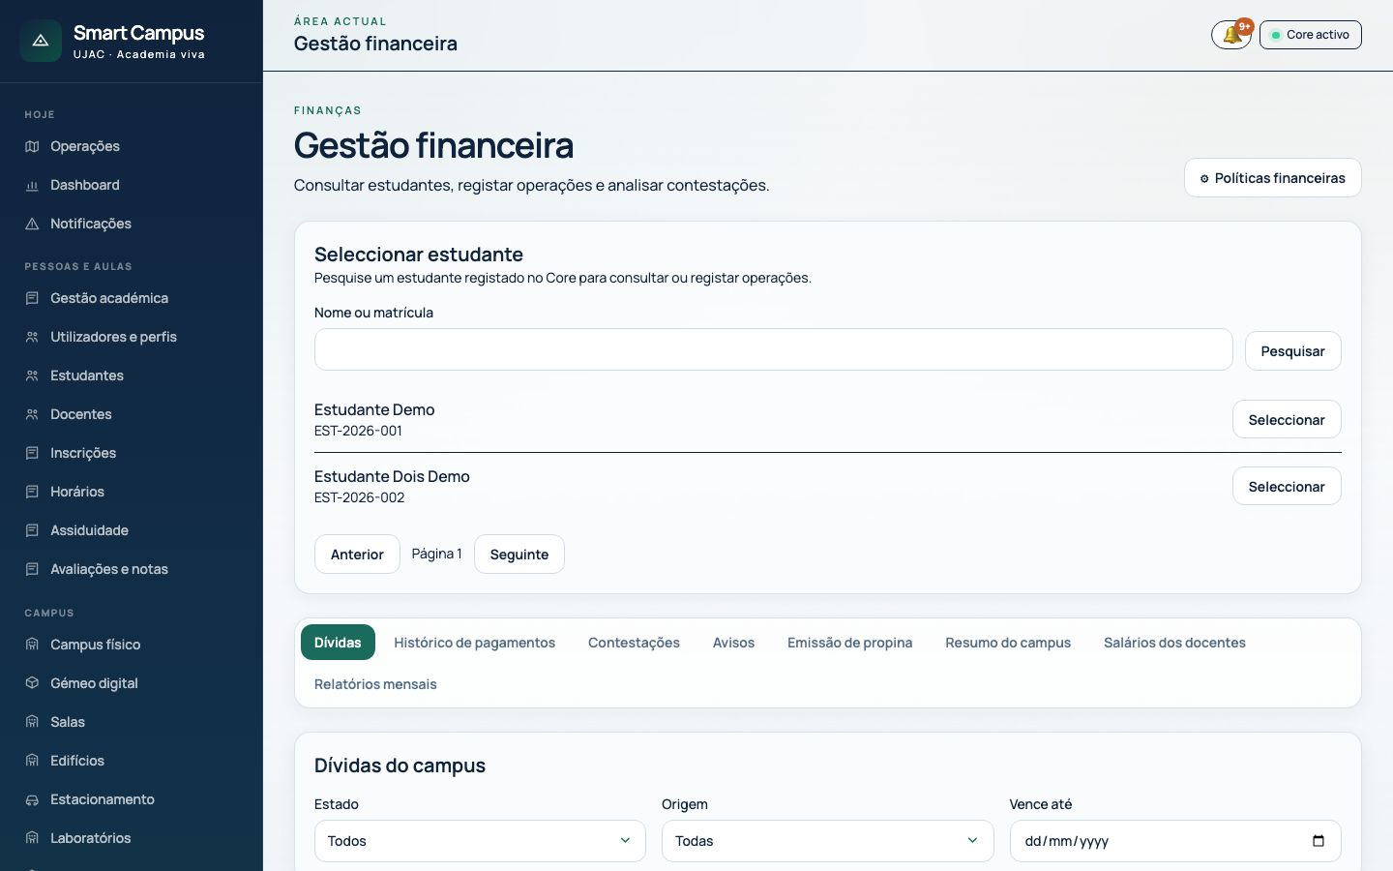
FINANÇAS
A tesouraria do campus
/financial
Estudante, Financeiro e Administrador
• Fila de dívidas de todo o campus, ou a pasta de um estudante.
• Origens: propina, taxa, multa ou outra.
• Registar pagamento, cancelar dívida, imprimir recibo.
• Docentes, técnicos e coordenadores não entram aqui.
Smart Campus · Gestão financeira
29 / 41
Notes:
Conta demo da tesouraria: financas@smartcampus.demo. O estudante só vê a sua pasta.

Slide 30
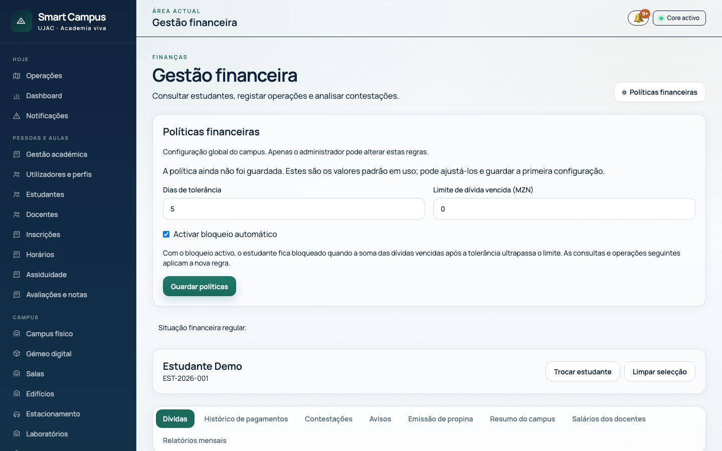
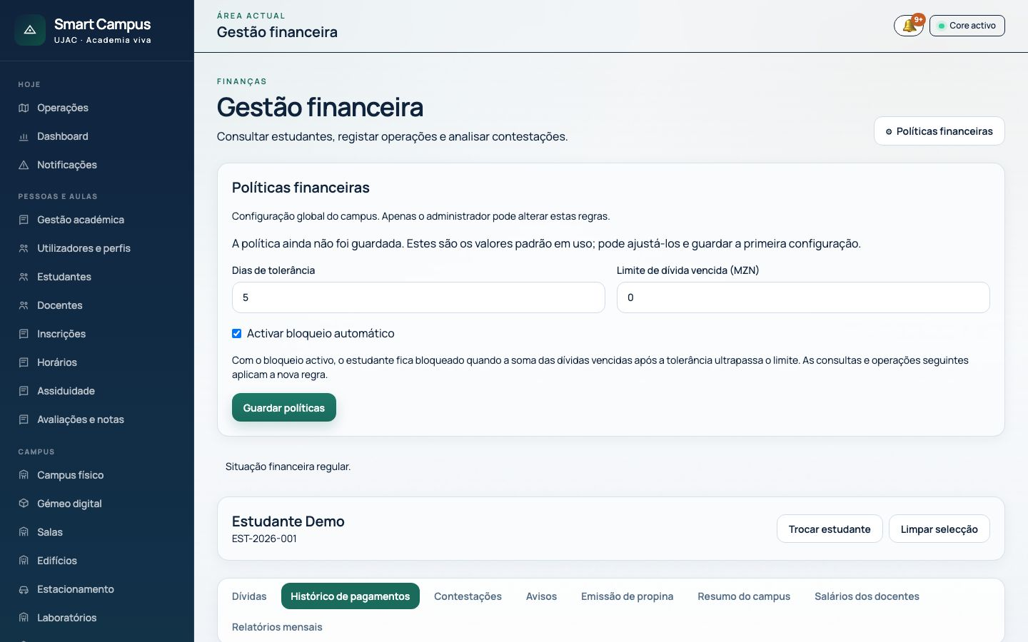
FINANÇAS
Pasta do estudante e histórico
Dívidas · Histórico
Gestão selecciona · Estudante vê o próprio
• Pesquisa por nome ou matrícula.
• Faixa Regular ou Bloqueada no topo.
• Histórico: total pago, em aberto e recibos.
• Dívida regularizada por contestação não conta como pagamento.
Pasta individual
Histórico e recibos
Smart Campus · Gestão financeira
30 / 41

Slide 31
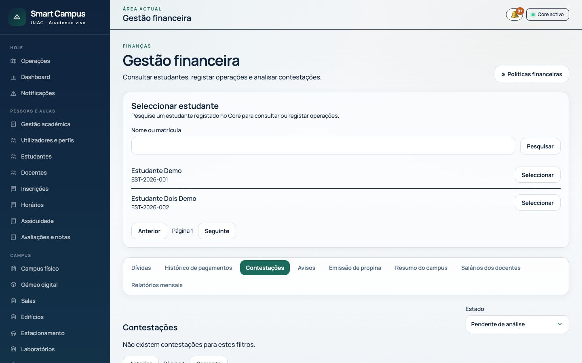
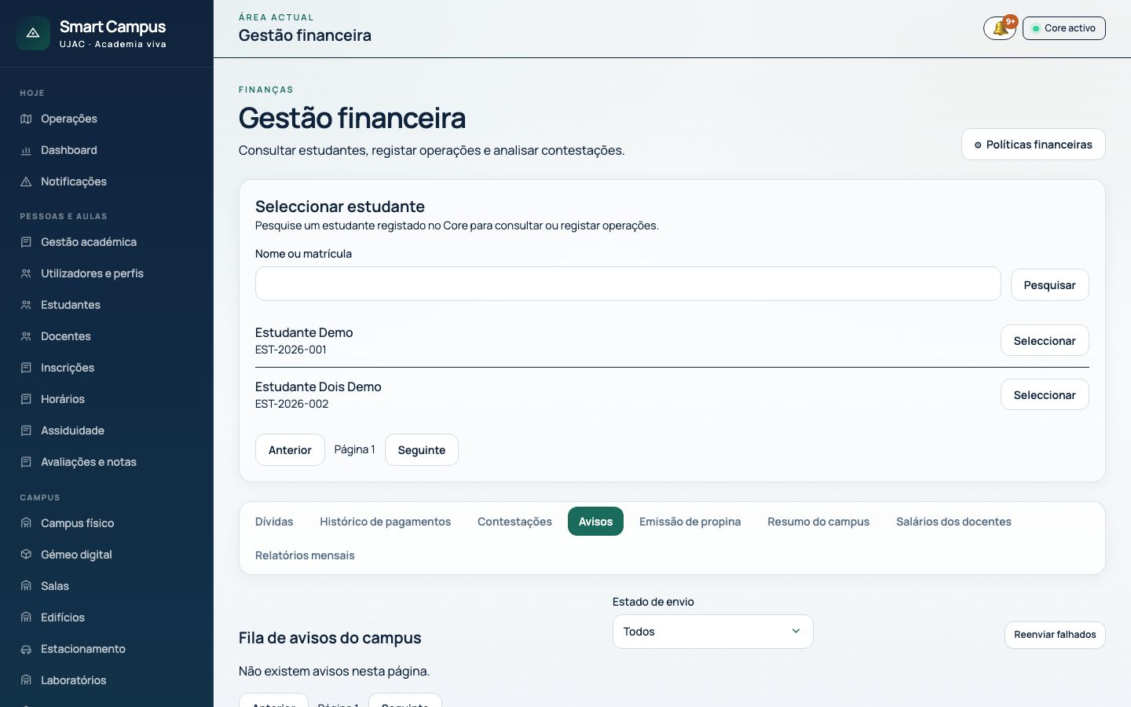
FINANÇAS
Contestações e avisos
Contestações · Avisos
Estudante pede · Tesouraria decide
• Cada contestação tem prazo de análise (SLA).
• Aceitar ou rejeitar, com notas — o aluno vê a decisão.
• Avisos de cobrança, vencimento e bloqueio, com estado de entrega.
• A gestão reenvia os avisos falhados.
Contestações e SLA
Fila de avisos
Smart Campus · Gestão financeira
31 / 41

Slide 32
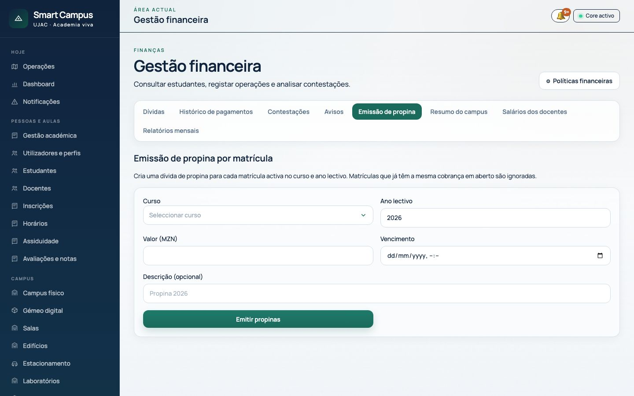
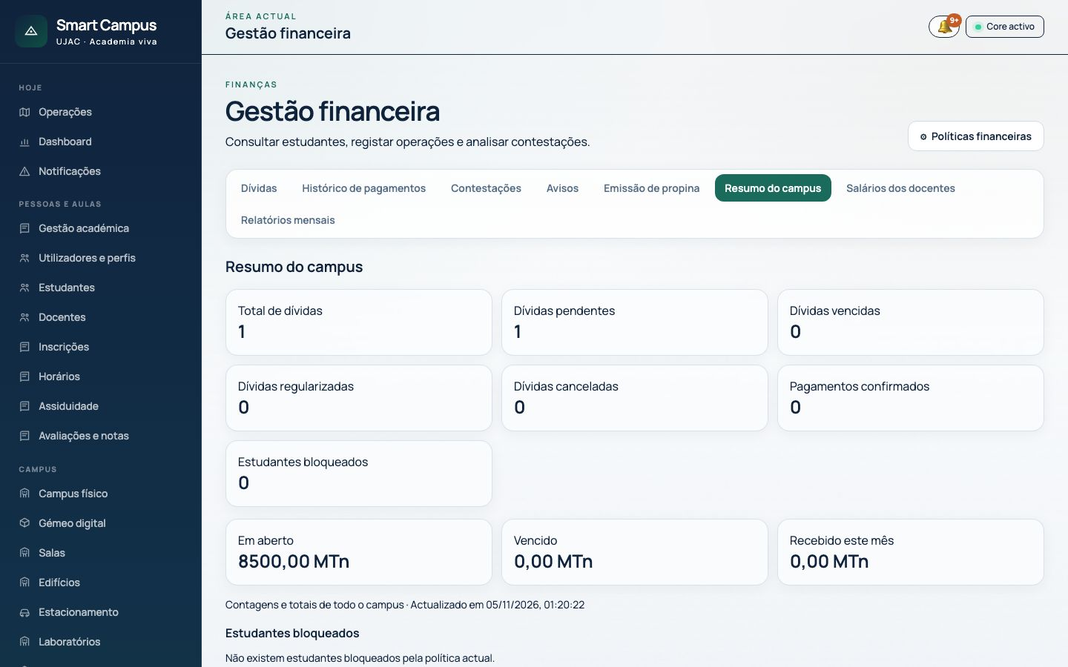
FINANÇAS
Propina em lote e resumo do campus
Emissão de propina · Resumo
Administrador e Financeiro
• Uma emissão cria dívidas de propina para as inscrições activas do curso.
• O Core diz quantas criou e quantas já existiam.
• O resumo mostra totais em MZN e a lista de bloqueados.
Emissão de propina
Resumo e bloqueados
Smart Campus · Gestão financeira
32 / 41

Slide 33
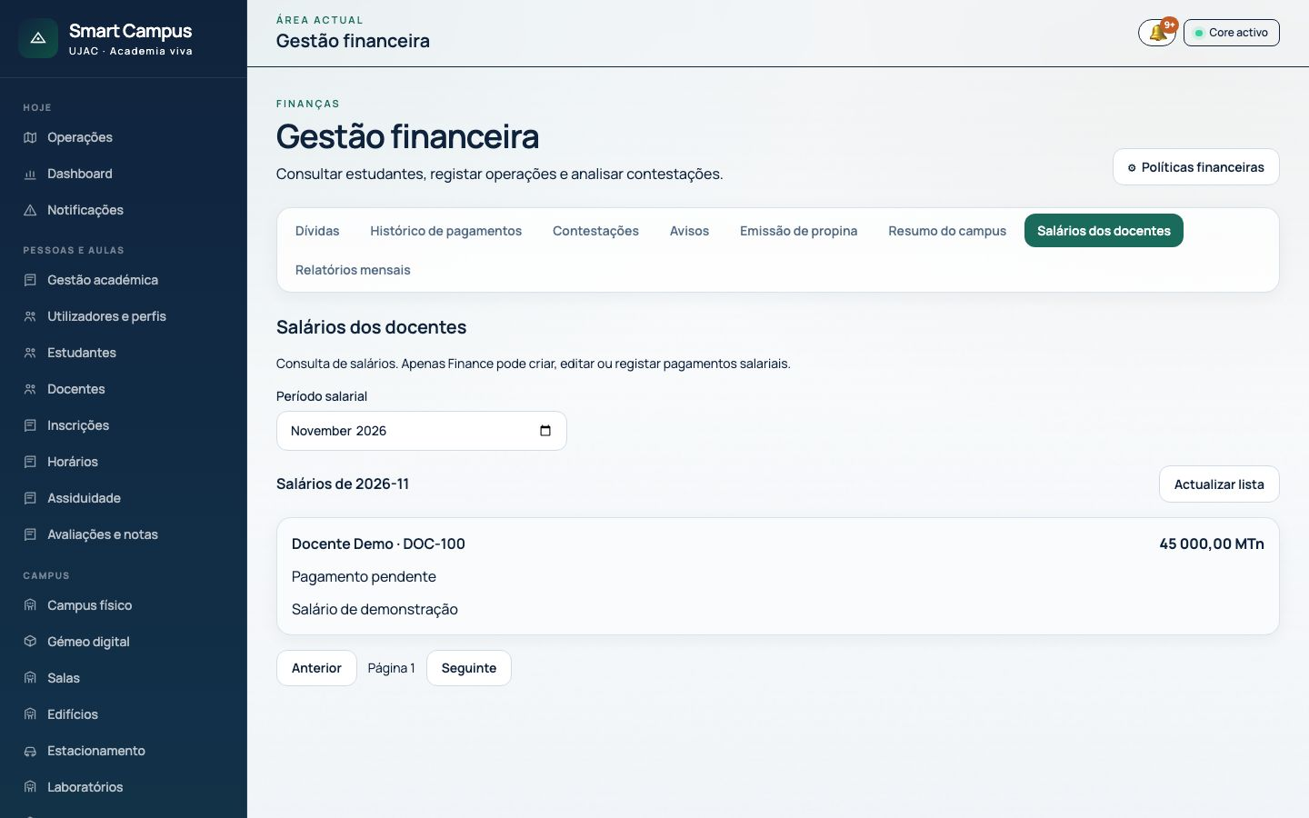
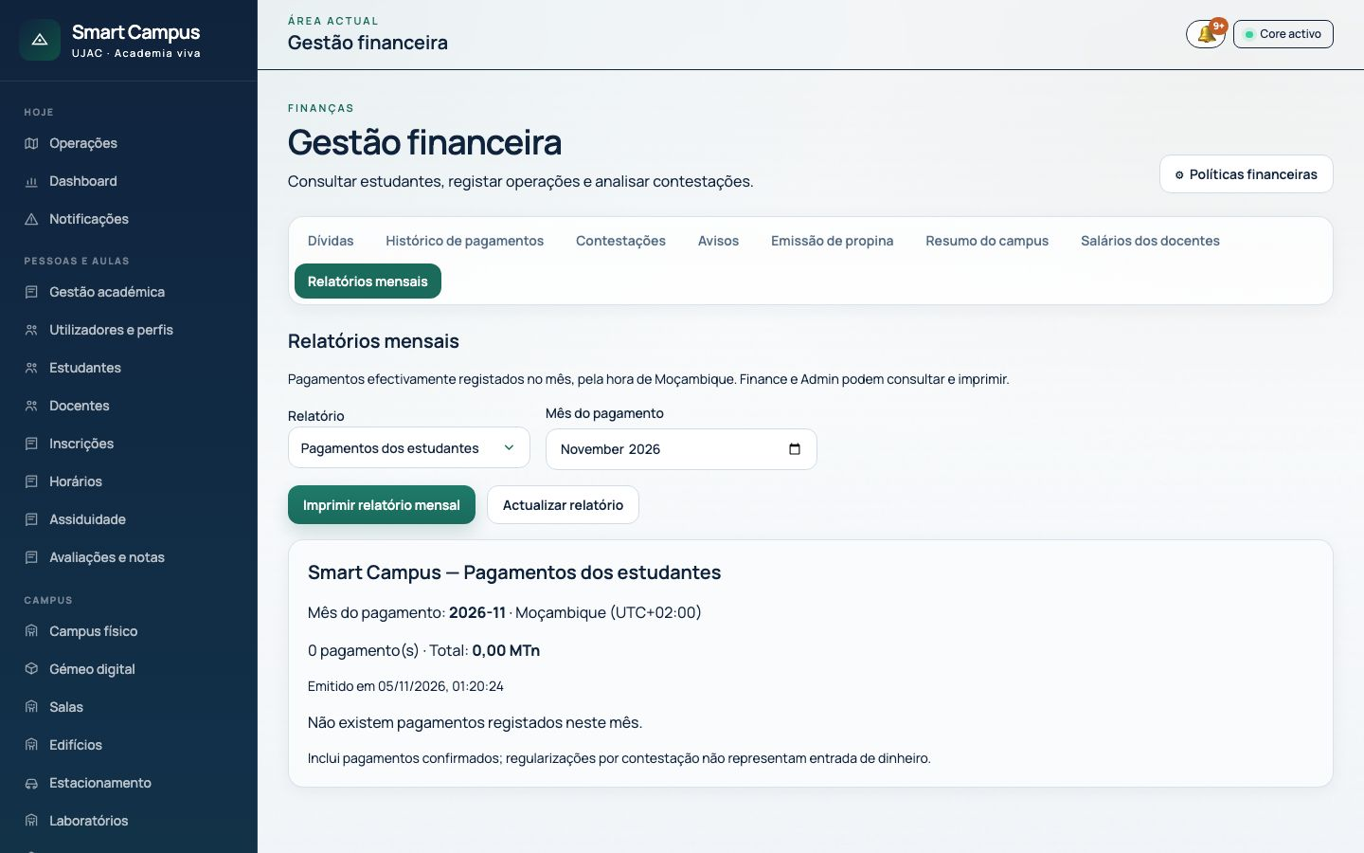
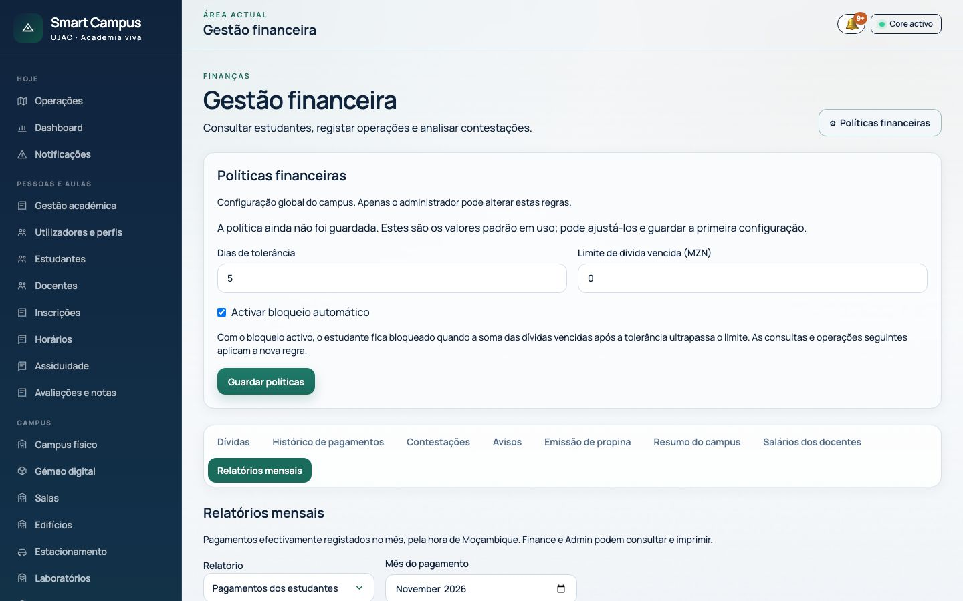
FINANÇAS
Salários, relatórios e regras
Salários · Mensais · Políticas
Financeiro paga · Só o Admin muda a política
• Folha salarial mensal dos docentes, com recibo após pagamento.
• Relatório mensal de pagamentos ou salários, hora de Maputo.
• Política: carência, tecto de dívida e bloqueio automático.
• Estudante bloqueado não activa inscrição e pode ficar sem avaliações.
Salários
Relatório mensal
Políticas
Smart Campus · Gestão financeira
33 / 41

Slide 34
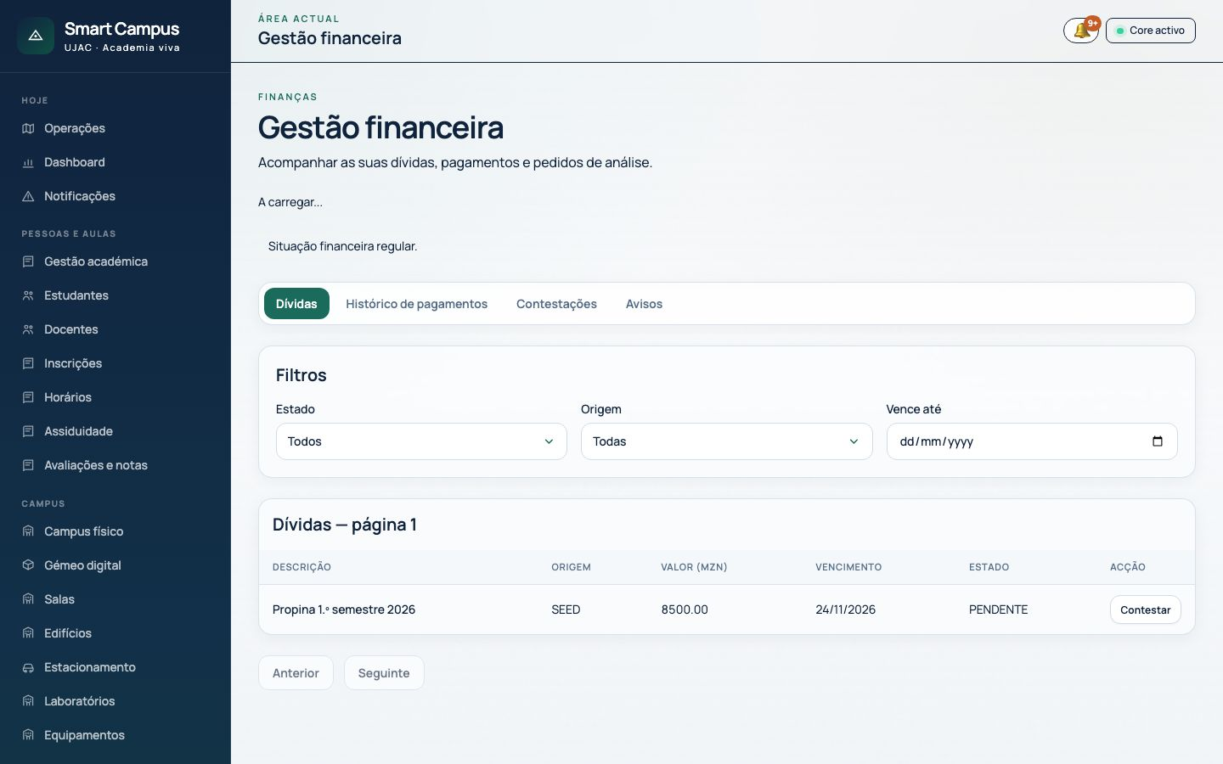
FINANÇAS
O que o estudante vê
/financial
Estudante — só a sua pasta
• Os mesmos separadores, sem pesquisa de colegas nem emissão.
• Dívidas, histórico, contestações e avisos próprios.
• Pedido de análise sobre uma dívida com que discorda.
• Recibos para imprimir quando o pagamento está confirmado.
Smart Campus · Gestão financeira
34 / 41

Slide 35
CAPÍTULO 08
Governação
Quem configura o Core e quem deixa rasto.
Administração
Auditoria
Área do estudante

Slide 36
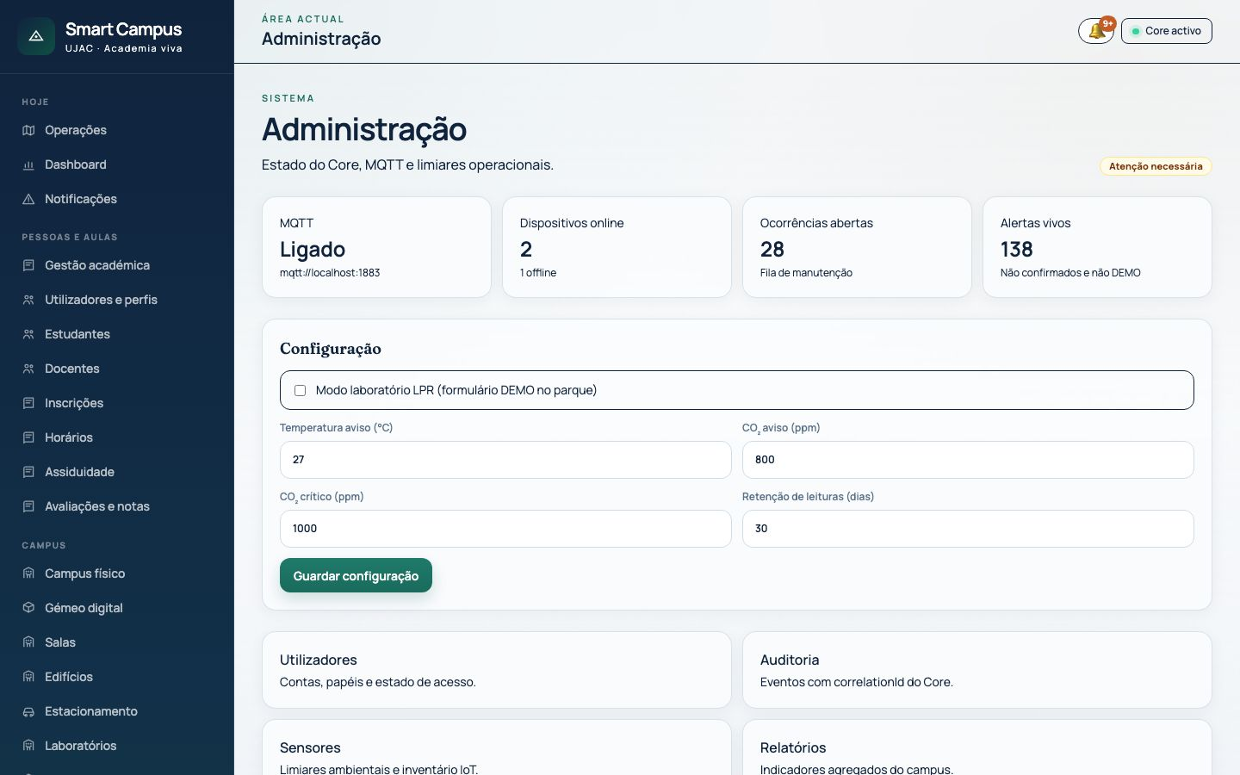
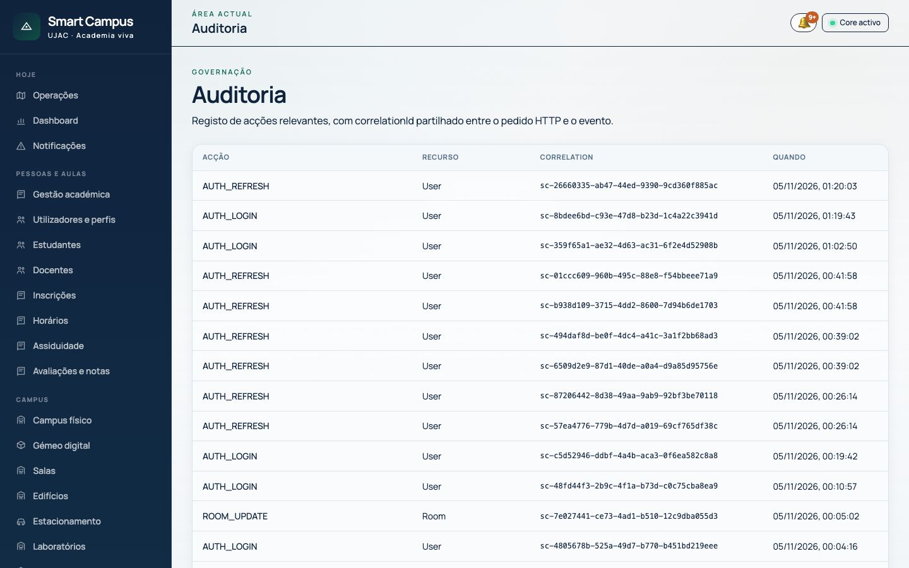
GOVERNAÇÃO
Administração e auditoria
/admin · /audit
Admin no Core · Admin e coordenador na auditoria
• Estado MQTT, dispositivos, ocorrências e alertas vivos.
• Limiares de temperatura e CO₂, retenção de leituras, modo LPR.
• Auditoria: acção, recurso, correlationId e hora.
• O mesmo identificador cruza o pedido HTTP e o evento.
Administração
Auditoria
Smart Campus · Administração
36 / 41

Slide 37
O OUTRO LADO
O dia do estudante
O menu encolhe. Sobram o campus, as aulas e a pasta financeira.
Perfil
Pauta
Inscrições e assiduidade

Slide 38
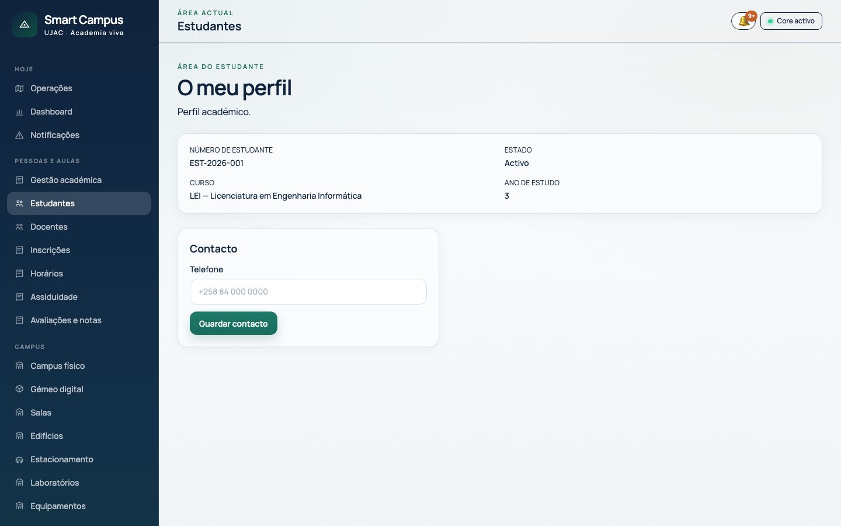
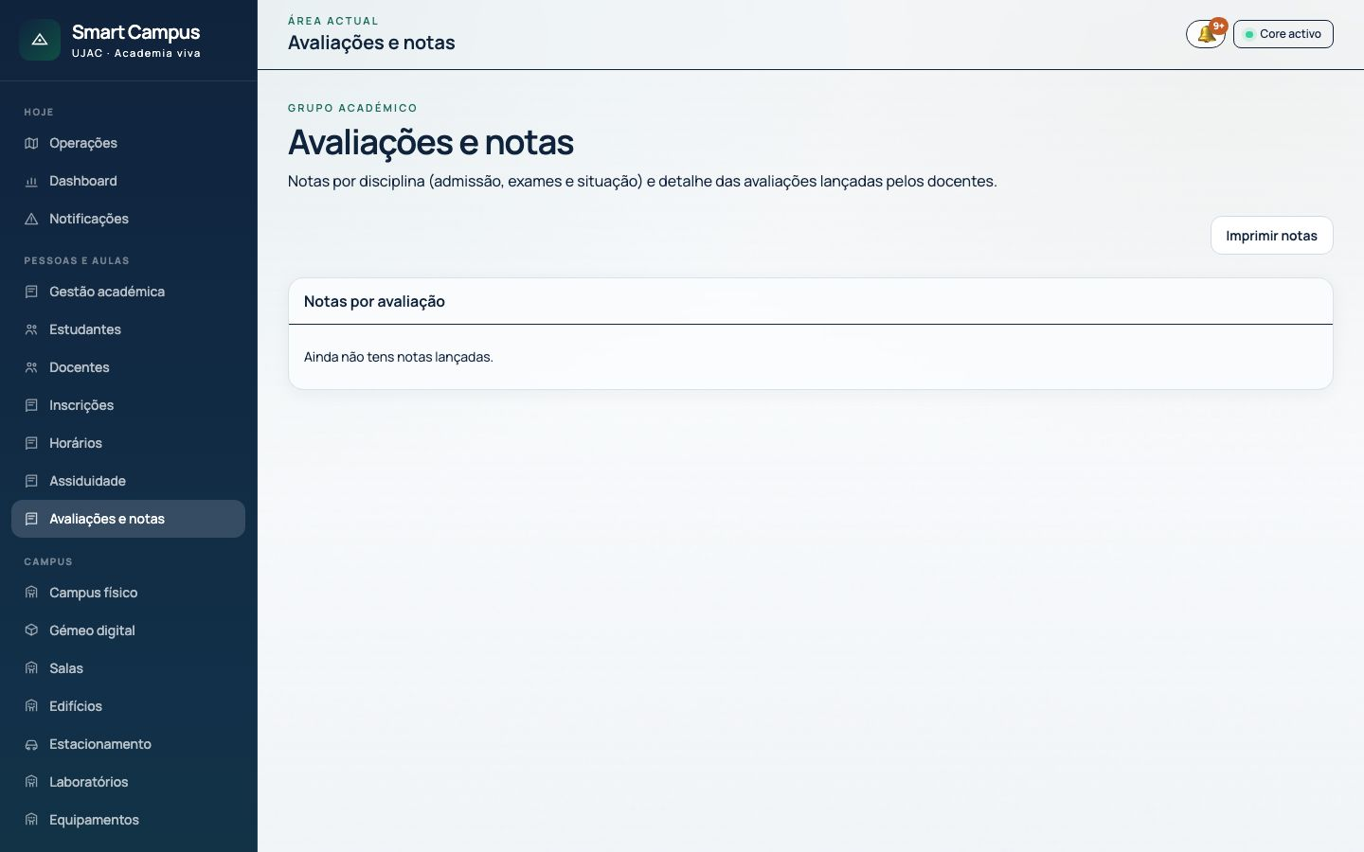
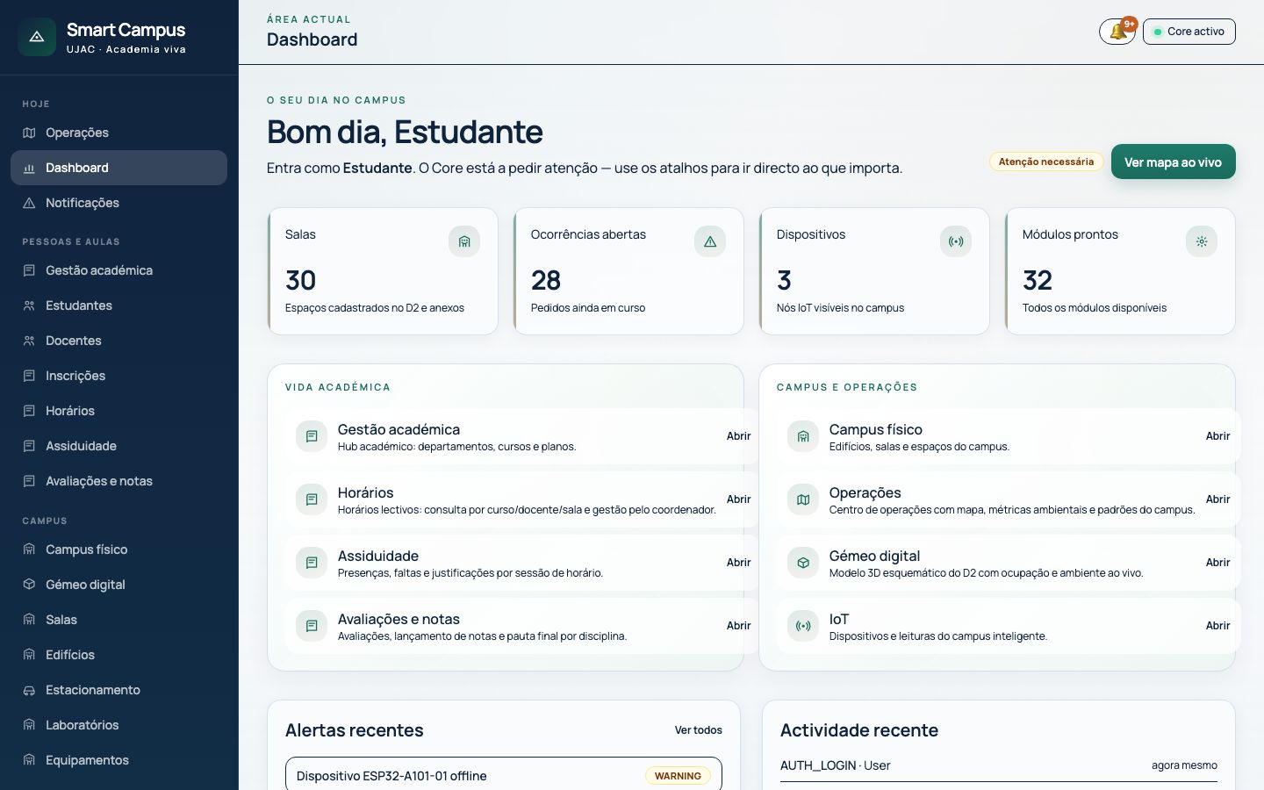
ESTUDANTE
Perfil, pauta e o próprio dia
/students · /assessments · /dashboard
Conta estudante@smartcampus.demo
• O meu perfil: número, curso, ano e telefone.
• A pauta por disciplina, sem formulário de lançar notas.
• O dashboard mostra só os atalhos do papel Estudante.
O meu perfil
Pauta
Dashboard
Smart Campus · O dia do estudante
38 / 41

Slide 39
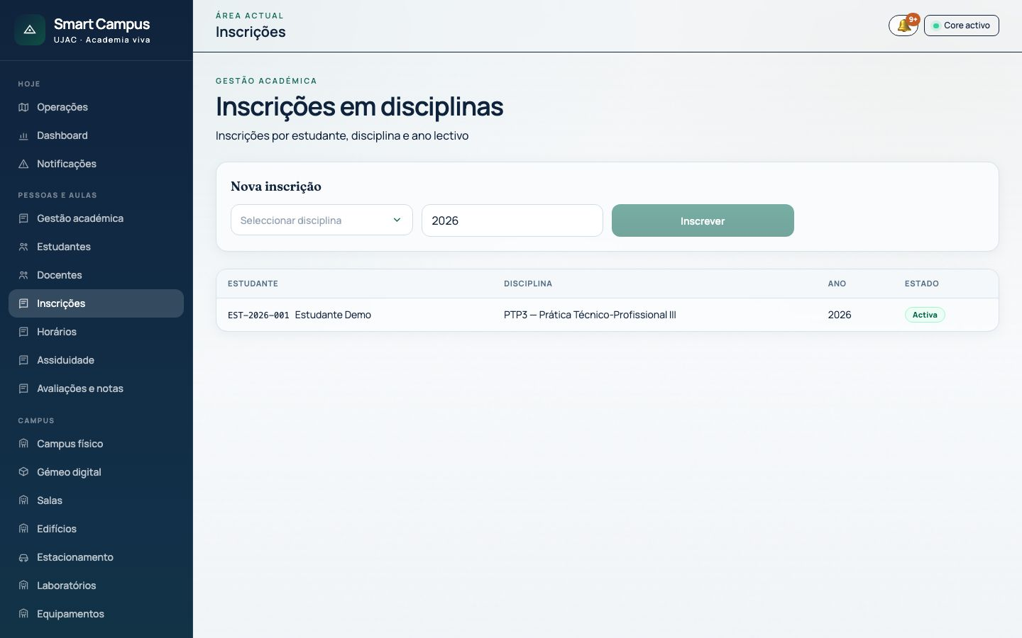
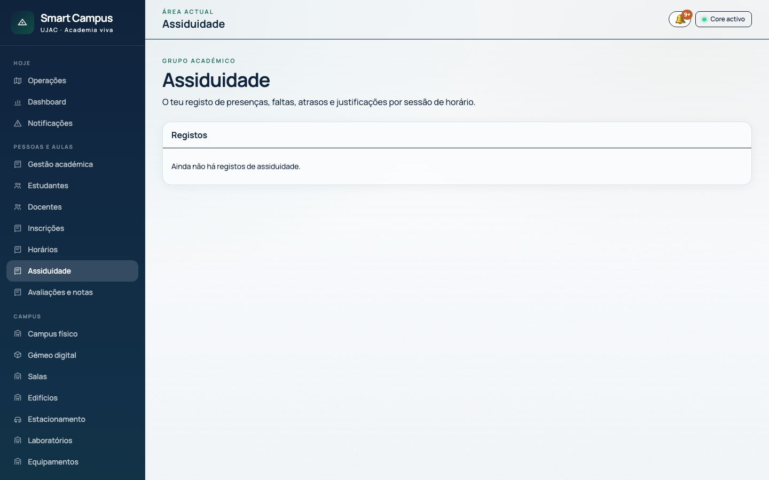
ESTUDANTE
Inscrever-se e ver presenças
/enrolments · /attendance
Estudante
• Inscrição só nas disciplinas do seu curso.
• Assiduidade: o histórico, sem marcar a turma.
• Se a pasta estiver bloqueada, a tesouraria desbloqueia primeiro.
As minhas inscrições
As minhas presenças
Smart Campus · O dia do estudante
39 / 41

Slide 40
ACESSO
Quem entra onde
● usa ◐ só o próprio — não entra
Módulo
Est.
Doc.
Téc.
Coord.
Admin
Fin.
Operações, dashboard, avisos
●
●
●
●
●
●
Campus, IoT, relatórios
●
●
●
●
●
●
Utilizadores
—
—
—
●
●
—
Aulas (horários, notas, presenças)
◐
●
—
●
●
—
Gestão financeira
◐
—
—
—
●
●
Políticas financeiras
—
—
—
—
●
—
Administração do Core
—
—
—
—
●
—
Auditoria
—
—
—
●
●
—
Smart Campus · Acesso
40 / 41
Notes:
A coluna do estudante é sempre a pasta própria: perfil, pauta, presenças e dívidas.

Slide 41
PARA LEVAR
Um campus. Um menu.
O trabalho de cada papel.
O detalhe ecrã a ecrã está no Manual do Utilizador.
Em caso de bloqueio de acesso ou de pasta financeira,
fale com a coordenação ou com a tesouraria.
UJAC · Smart Campus Core · PTP III · Novembro 2026

